Slide 1
برمجة مشروع
الأكــادمية العليــا لــتأهيل
مــعلمي الــقرآن الــكريم

Slide 2
تـــاريخ الــبرمجة
2013

Slide 3
* تــنويــه
هذا الــبحث مــبني عـلى دراسة بــرمجية ســابقة وقــام فــريقنا - معمار دويو - بتنقيح المحتوى وتعديله وإعادة نشره وإن عثر على أي خطأ أو عدم صحة للمعلومات المدونة في هذه البرمجه يرجى التواصل معنا.
هذه الــبرمجه لا تحتــوى على ايٍ من الــدراسات التاليــة كون هــذه الدراسات متغيرة وفقاً للـبلد الــمراد دراسة المشروع به:
دراسة المناخ – دراسة الموقع – دراسة الطابع المعماري
قــد تحتوي هــذه الــبرمجة عــلى بعض الــمعلومات الــقديمة يـرجى مراجعة تاريخ البرمجة قــبل إعتماده.
وإخــلاءً للمسؤولية نتوجــه بالــشكر لــمن قــام بمشاركــة المحتوى مع فريقنــا لــنعمل على إيصالــه إلى أكبــر عــدد ممكــن مــن الافــراد والطلبــة في مختلف بقــاع الأرض .
وشــــكراً
فريق معمار دويو

Slide 4
الــمعرفة مــحدودة إن لـــم نـــقم بــمشاركتهـــا

Slide 5
الــمحتوى:-
- المقدمة .
- الأمثلة المشابهة : أولاً : دراسة المراكز الإسلامية. ثانياً : دراسة المساجد. ثالثاً : دراسة سكن الطلاب ودور الضيافة.
- عناصر المشروع .
- المعايير التصميمية والمواصفات القياسية لعناصر المشروع .
- مساحات عناصر المشروع .
- العلاقات الوظيفية بين عناصر المشروع .
- القرارات التخطيطية والتصميمية.
- الخاتمة .
- المراجع .

Slide 6
الـــمقدمة

Slide 7
لسمو الدور الذي يؤده معلم القرآن الكريم وتنامى الإهتمــام بتعليم كلام الله عز وجل كان لا بد من التفكير كــــثيراً فــي إعداد مراكز تعمل على تأهيل المعلم لمثل هذه الوظيفة السامية .
وعلى مر العصور بمختلف الفترات والحقبات التاريخية تأسست جمعيات ومؤسسات وبرامج مختلفــة بغرض إعداد معلمي القرآن الكريم وخلال العقدين الماضيين زاد التركيز على تعليم القراءات فؤسست الـــمراكز والحلقات التي تعنى بتعليم القراءات في مختلف بقاع الأرض .
وقـــد نـجد الكثير من الجمعيات الخيرية والهيئات العالمية لتحفيظ القرآن الكريم في كافة دول العالم وهي مؤسسات رائدة في إعداد مراكز الإقراء والإجازة بالسند سواءً برواية حفص أوالقراءات العشر المختلفة .
وعلى نقيض ذلك قد نجد ندرةٌ في المؤسسات المعنية بإعداد معلمي القراءات رغـم عــظيم الدور الــذي يــقوم بــه .
ومن هــنا فــقد جاءت فكرة إنــشاء أكادمية عليا تعني بإعداد معلمي القرآن والقراءات لطلبة العلم الــراغبين فــي هذه المهنة الشريفة من جميع أقــطار الـــعالم .

Slide 8
لا يـقتصر دور معلـم الـقراءات فقط على تعليم القرآن وعــلومه بل سيقوم بجانب ذلك بمهــام أخرى مــثل الــدعوة والإمامة والخطابة وقيادة وإدارة المسلمين في المجتمع المحلي أو غيره بالإضافة إلى تفعيل دوره في توعيــة المسلمين بأمور دينهم ودنيــاهم ومن هذا المنطلق يمكن أن تصاغ مخرجـات التعــلم في هــذا الــبرنامج عــلى الــنحو الآتــي :
أن يــكون متمكن من قراءة القرآن بالقراءات المختلفة ومجاز على الأقل برواية حفص عن عاصم .
مــتمكن من أساليب تعليم القرآن والتلقين برواية حفص عن عاصم .
قــادر على منح الإجازة بالسند برواية حفص .
مــتمكن من العلوم الشرعية والعربية الأساسية .
مــتمكن من مهارات الدعوة والخطابة المؤثرة .
مـكتسب لمهارات القيادة والإدارة الأساسية .
مــتقن لإحدى اللغات الأخرى بجانب اللغة العربية .
مــتقن لمهارات تقنية المعلومات والاتصال في أعماله الدعوية والإدارية والتعليمية .
مــتقن للمهارات البحثية الأساسية .
مــستوعب لواقع مجتمعه وأمته .

Slide 9
الأمثلة المشابهة
أولا : دراسة المراكز الإسلامية
ثانياً : دراسة المساجد
ثالثاً : دراسة سكن الطلاب ودور الضيافة

Slide 10
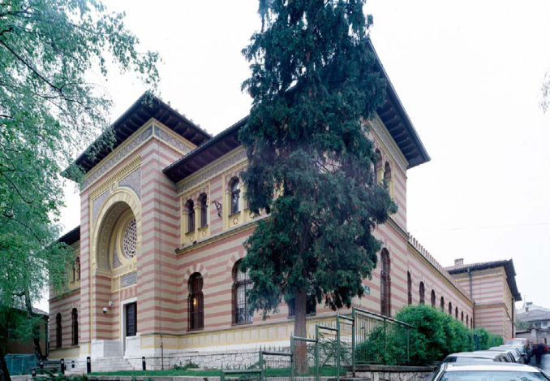
كلية العلوم الإسلامية - سراييفو

Slide 11
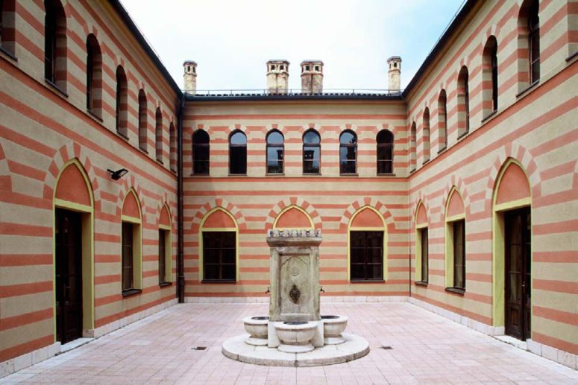
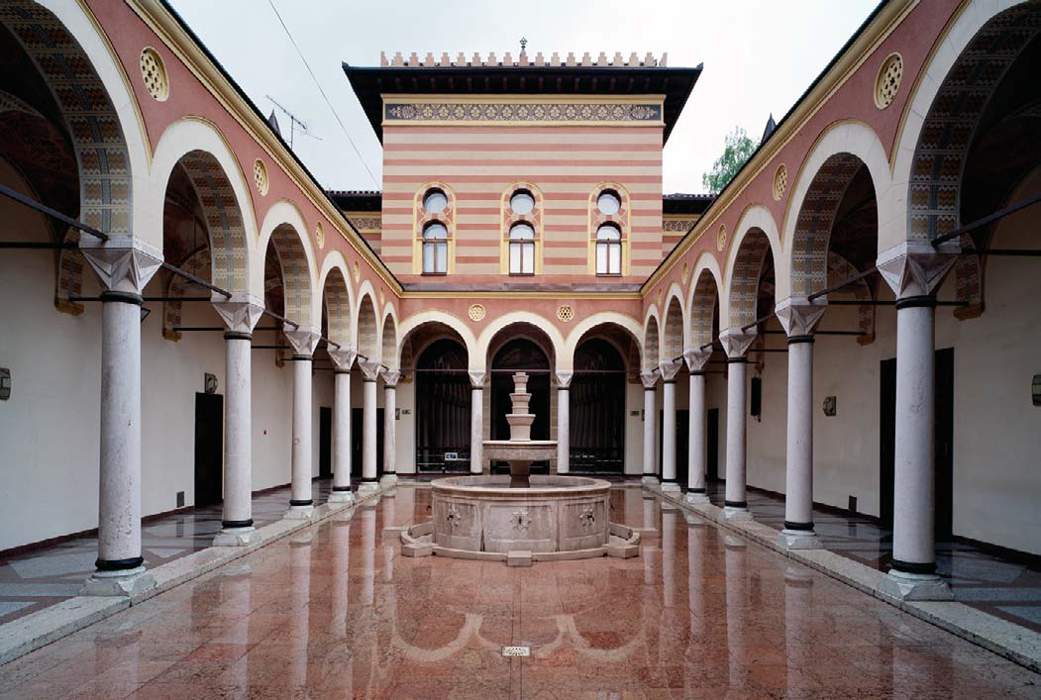
أولاً : دراسة المراكز الإسلامية
المثــال الأول:
كلية العلوم الإسلامية - سراييفو
موقع وتاريخ بناء المشروع:
تم بناء كلية العلوم الإسلامية في سراييفو في عام 1887. وكان بناؤه بالطراز العثماني،وتم تجديد بنائه في الفترة الأخيرة.
الهدف من المشروع:
وذلك لتأسيس وتنظيم الدراسات الإسلامية في الدولة خصوصاً بعد الحرب التي عانى منها الشعب فتم تم التركيز على بناء المنشآت والكليات الإسلامية .
الفكرة التصميمية للمشروع:
إنطلقت الفكرة الأساسية في تصميم المبنى من الاستفادة القصوى من الأشكال الإسلامية كاختيار الفناء الداخلي و العقود الإسلامية والشكل المستطيل للتكوين العام.

Slide 12
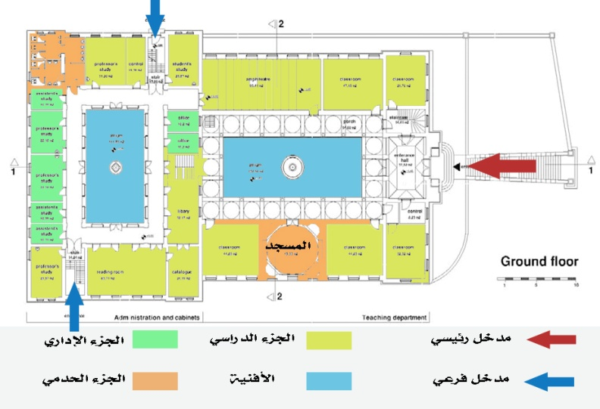
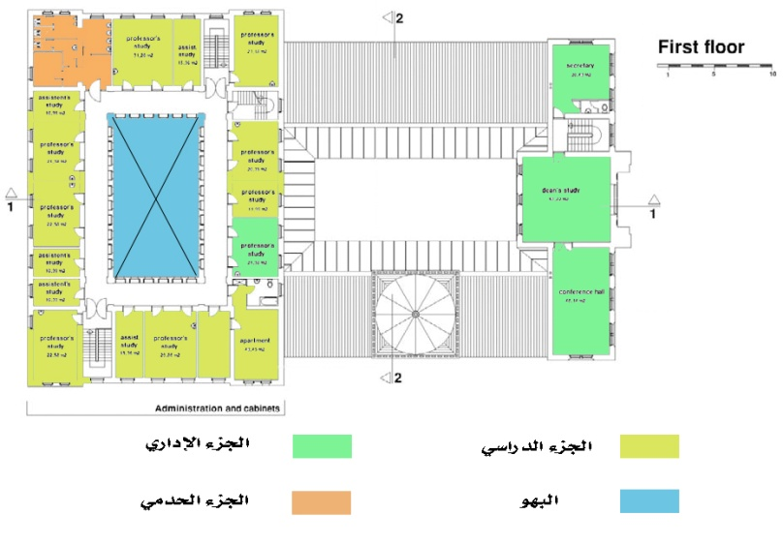
عناصر المشروع:
القسم الخدمي :-
( بهو المدخل – فراغات تجمع الطلبة –
مسجد – كافتيريا – دورات مياه).
- القسم الاداري :-
( مكتب المدير – سكرتاريه – غرفة
الإجتماعات – مكاتب).
- القسم الدراسي :-
( قاعات دراسية – مكتبه – مدرج – قاعات
للمطالعة).
مسقط الدور الأرضي
مسقط الدور الأول

Slide 13
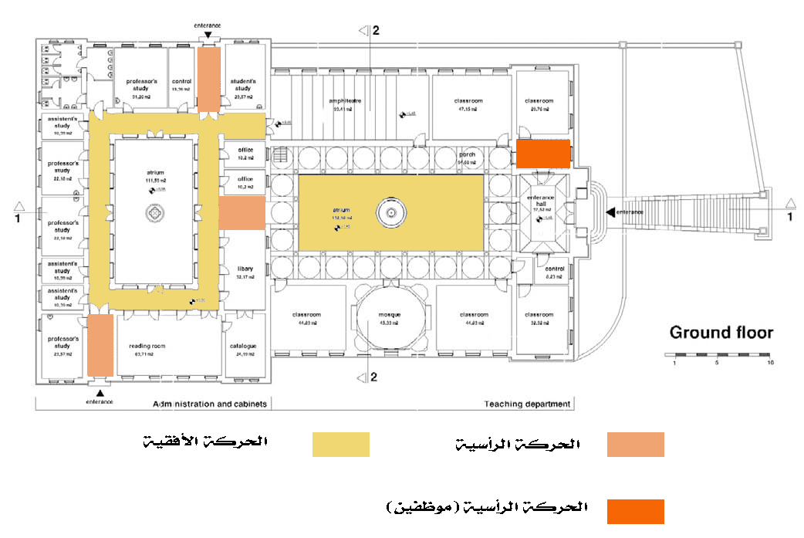
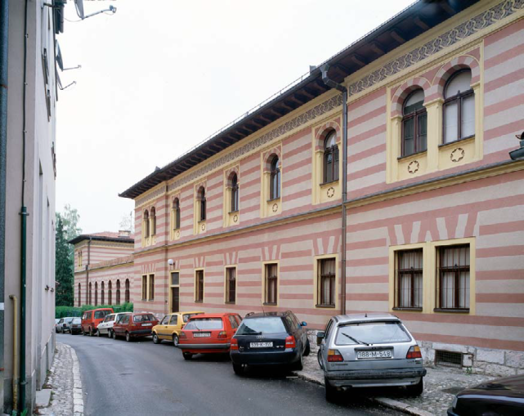
دراسة الحركة :-
تمت دراسة الحركة بشكل دقيق حيث وزع المصمم الحركة الأفقية حول الفناء وذلك لتجنب الإزدحام الناتج من خروج الطلاب ودخولهم.
اما من ناحية الحركة الرأسية فقد وضع المصمم اربعة سلالم موزعة على المشروع بما فيها سلم المدير الموظفين.
مميزات المشروع:
- استخدام الطابع الإسلامي في الواجهات.
- استخدام الشكل المستطيل في التصميم .
عيوب المشروع:
عدم وجود مواقف سيارات داخل المشروع.
دراسة الحركة
عدم وجود مواقف للسيارات

Slide 14
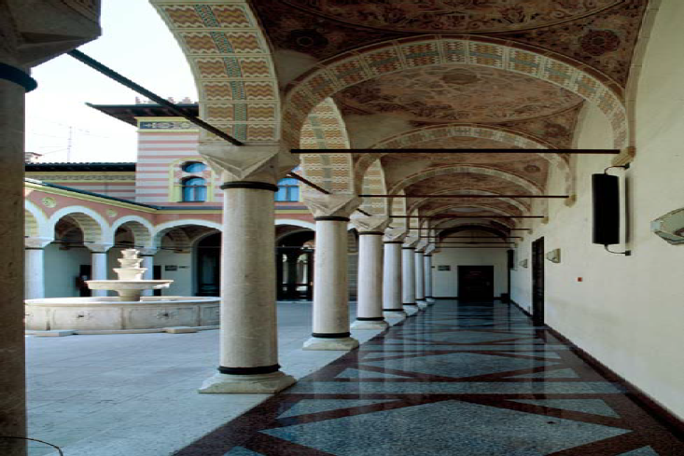
الدروس المستفادة:
اختيار الشكل والطابع المعماري الذي يوحي بوظيفة المشروع.
عمل فراغات حيوية تعيد للطالب نشاطه من خلال الأفنية المدعمة بالنوافير.
ضرورة استيعاب أرضية المشروع لكل مكون بما في ذلك المواقف.
استخدام النسب الإنسانية عند عملية التصميم.

Slide 15
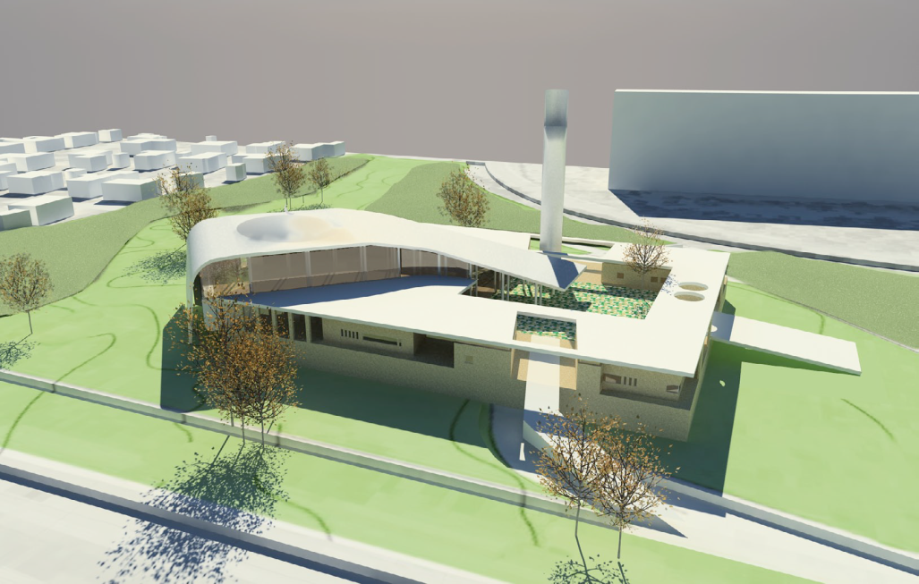
مسجد ومركز إسلامي - آرهوس

Slide 16
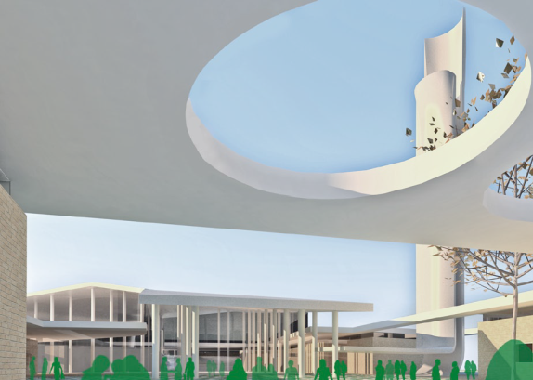
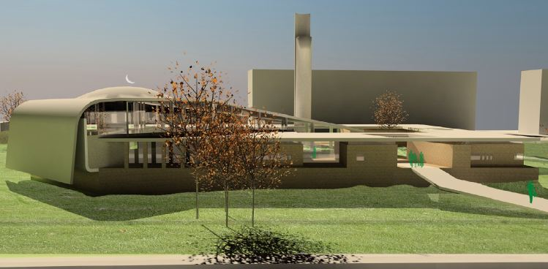
المثــال الثاني :
مسجد ومركز إسلامي - آرهوس
موقع وتاريخ بناء المشروع:
لم يتم تنفيذ المشروع بعد.
موقع المشروع هو دولة الدنمارك – آرهوس .
الهدف من المشروع:
جأت الرغبة في إنشاء هذا المشروع بعد الرسومات المسيئة للرسول محمد صلى الله عليه وعلى آله وصحبه وسلم ويهدف لنشر الإسلام وتعريف الناس بهذا الدين وبرسوله محمد الذي أرسل للناس كافة.
الفكرة التصميمية للمشروع:
الدمج بين العالم الإسلامي والعالم الغربي في التصميم فقد استخدمت المنارة والقبة وتم تجريدها من أشكالها الأصلية.
وفكرة الفناء التجميعي انطلق من أن المسجد هو مكان يتجمع فيه الناس.

Slide 17
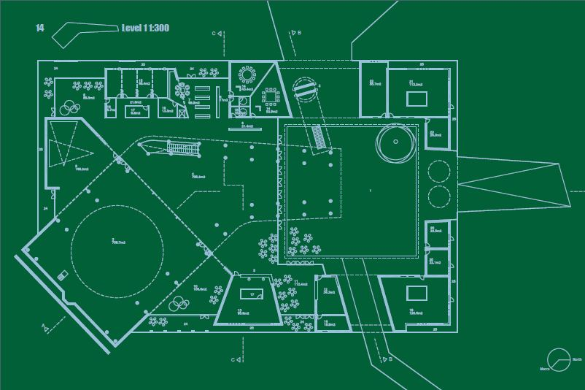
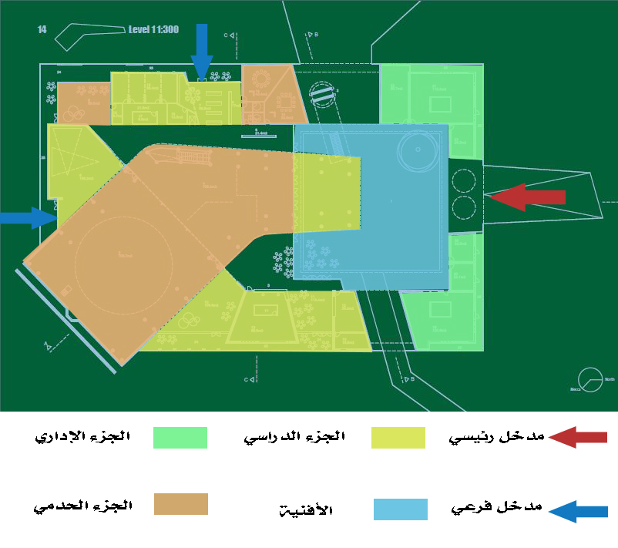
مسقط الدور الأرضي
عناصر المشروع:
- القسم الخدمي :-
ويحتوي على ( منطقة الباحة – حجرة المعاطف – مسجد – كافتيريا – دورات مياه- غرفة التصوير – مواقف سيارات - ).
- القسم الإداري :-
ويحتوي على ( مكاتب إدارية – سكرتاريه – غرفة الإجتماعات ).
- القسم الدراسي :-
ويحتوي على ( قاعات دراسية – مكتبه – مدرسة قرآن – قاعات للمطالعة)
تفصيل مسقط الدور الأرضي

Slide 18
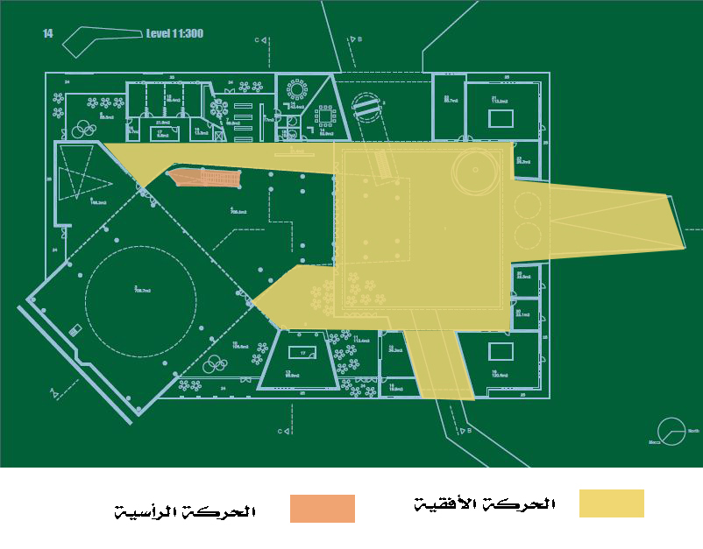
دراسة الحركة :-
هناك نوع من عدم الوضوح في الحركة الأفقية في المشروع حيث أن هناك صعوبة في الوصول إلى وظائف المشروع بسبب التعقيد في المسقط.
أما بالنسبة للحركة الرأسية فلا يوجد في المشروع إلا سلم واحد يصل إلى المسجد.
مميزات المشروع:
- أرض المشروع يكفي لتقام فيه جميع وظائف ومتطلبات المشروع.
- عمل فناء داخلي في المشروع.
عيوب المشروع:
- الشكل لا يوحي بوظيفة المشروع.
- صعوبة الحركة داخل المشروع.
- استخدام أشكال معقدة في التصميم.
دراسة الحركة

Slide 19
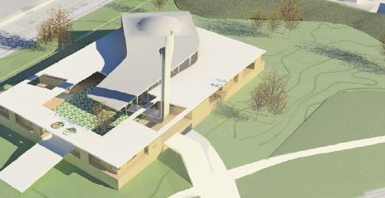
الدروس المستفادة:
- يجب مراعاة سهولة الحركة داخل المشروع وان تكون على قدر كاف من الوضوح .
- البساطة في التصميم وعدم التعقيد.
- ضرورة وجود أماكن خضراء داخل المشروع لتعيد للطالب نشاطه وحيويته.

Slide 20
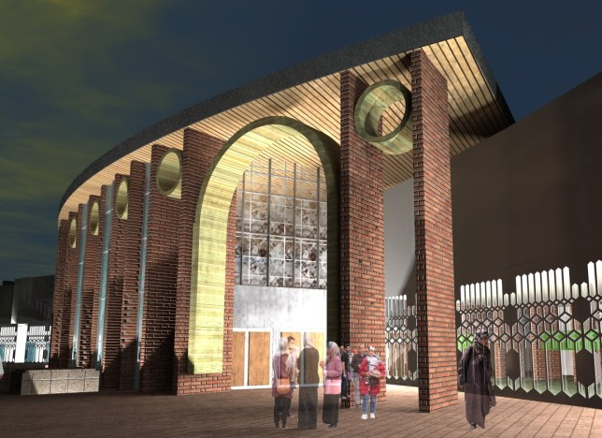
مركز الإسلام - ألبرتا - كندا

Slide 21
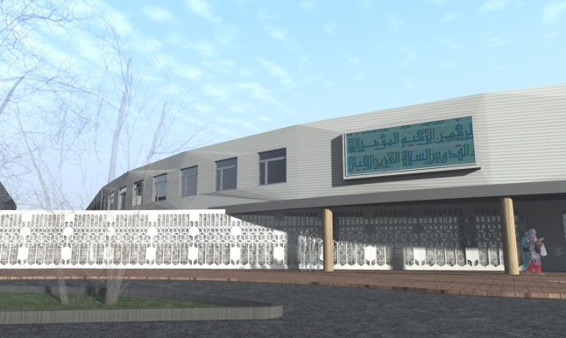
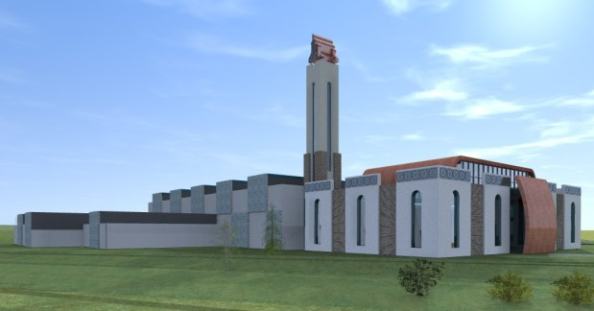
المثــال الثالث :
مركز الإسلام – ألبرتا - كندا
موقع المشروع :
دولة كندا – ماكمورو ألبرتا .
Mc Murray – Alberta – Canada
والمشروع الآن قيد الإنشاء.
الهدف من المشروع:
جأت الرغبة في إنشاء هذا المشروع لإزدياد عدد المسلمين في هذه المنطقة إذ أصبحت المدرسة المسجد القديم لا تكفي لأعداد المصلين والطلبه.
الفكرة التصميمية للمشروع:
نقل الطابع الإسلامي المتمثل في ( العقود – الزخارف – المنارة ) إلى المجتمع الغربي وذلك لإظهار وظيفة المشروع من خلال واجهاته.

Slide 22
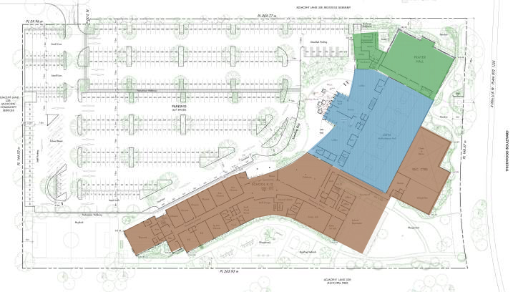
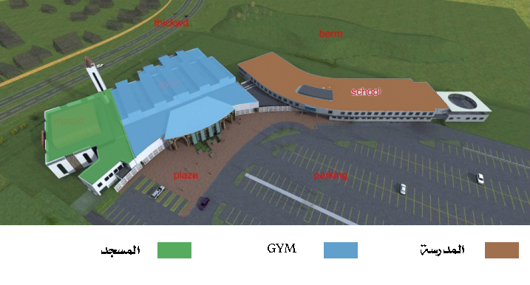
عناصر المشروع:
الــمدرسة:
تحتوي على ( بهو المدخل - فراغات تجمع الطلبة – قاعات دراسية – كافتيريا – دورات مياه –غرفة المدير – المكاتب الادارية).
صالة رياضية (GYM):
ويحتوي على ( مسبح – صالة بلياردو و تنس – صالة كرة الطائرة والسلة).
المسجد :
ويحتوي على ( مصلى رجال مصلى نساء – مكتبه – دورات مياه).
تــقسيمات الـمقسط
مــنظور 3D

Slide 23
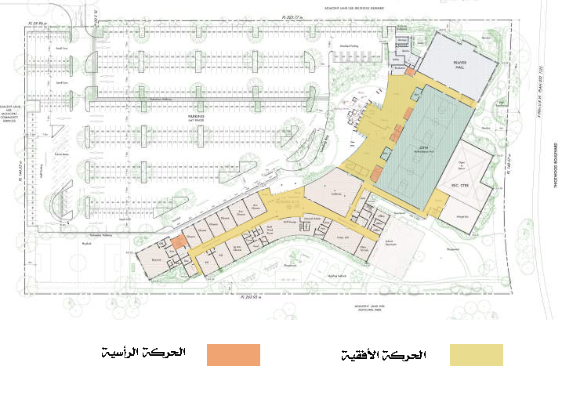
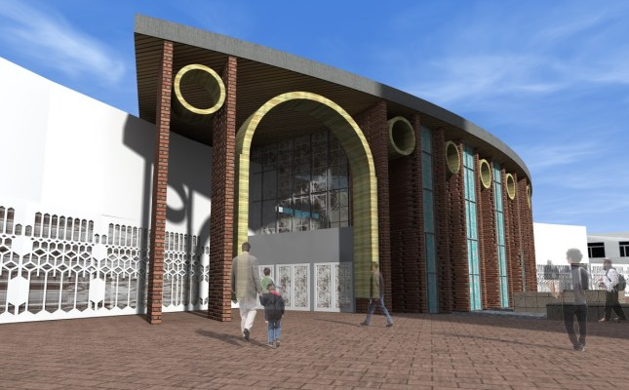
مسقط الدور الأرضي
دراسة الحركة :-
تم إستخدام الحركة الطولية في التنقل داخل المشروع لتوزيع حركة الطلاب داخل المدرسة وكذلك في الجيم والمسجد .
وتم الربط بين الأقسام الثلاثة بممر ووضع لكل جزء مدخل خاص به من الخارج.
اما الحركة الراسية فتم إستخدام السلالم ووزعت كالتالي (سلم واحد لقسم المدرسة - ثلاثة سلالم لصالة الجيم - سلم واحد للمسجد).

Slide 24
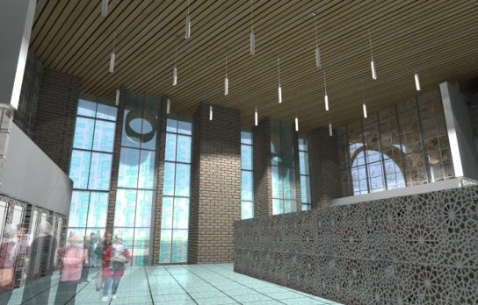
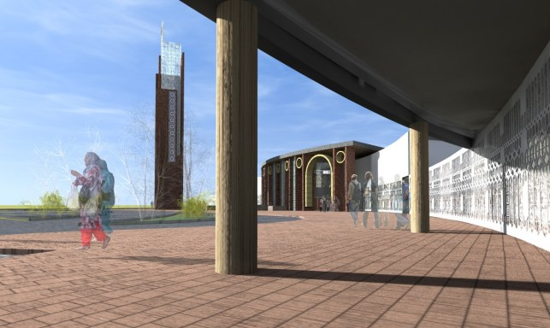
مميزات المشروع:
أرض المشروع تكفي لجميع الوظائف والمتطلبات .
تحقيق عنصر الاتصال بين مكونات المشروع عن طريق ربط جميع الأجزاء بممر داخلي .
- توفير صالة رياضية (GYM) داخل المشروع للمساعدة على تجديد نشاط الطلاب .
- إستخدام مواد بناء تتلاءم مع طبيعة المشروع كاستخدام الطوب والحجر.
عيوب المشروع:
لم يوفق المصمم باختيار الشكل المناسب أو التصميم المناسب للمنارة.
الدروس المستفادة:
- الربط بين جميع عناصر المشروع من ناحية الحركة.
- عمل وظائف ترفيهية داخل المشروع وذلك لضمان راحة الطلاب واستعادة نشاطهم وكسر الملل الذي يشعر به الطالب أثناء الدراسة.

Slide 25
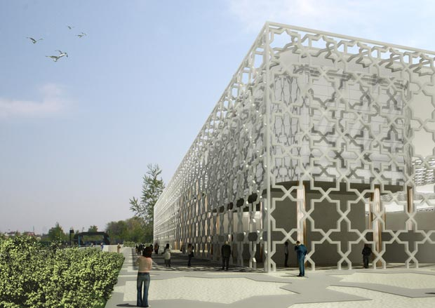
المركز الإسلام - إيطاليا

Slide 26
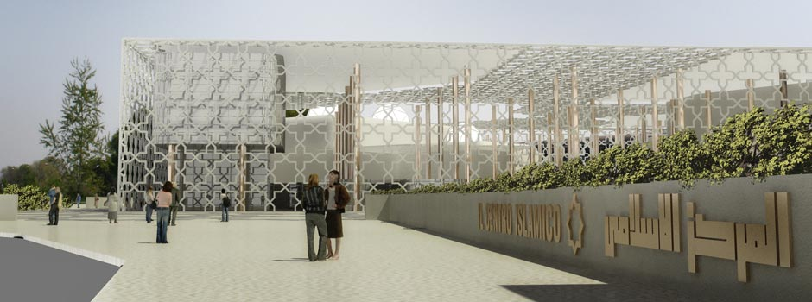
المثــال الرابع :
المركز الإسلامي – إيطاليا
الفكرة التصميمية للمشروع:
لم تستخدم المنارة ولا القبة في هذا المشروع وذلك لتخفيف الحدة من شكل المسجد فقد رآه البعض على أنها فكرة غازية ولذلك ركز المهندس على جانب الوظيفة أكثر من الشكل.أما بالنسبة للتغليف الشفاف للمشروع لإظهار شفافية المشروع .
موقع المشروع:
ميلانو – إيطاليا.
الهدف من المشروع:
كان الهدف من المشروع هو تعزيز الجانب الإجتماعي والإنساني في هذه المنطقة حيث يعتبر هذا المشروع نقطة تلاقي كثير من الناس مختلفي الأجناس.

Slide 27
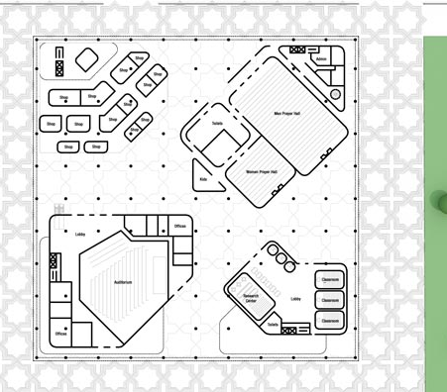
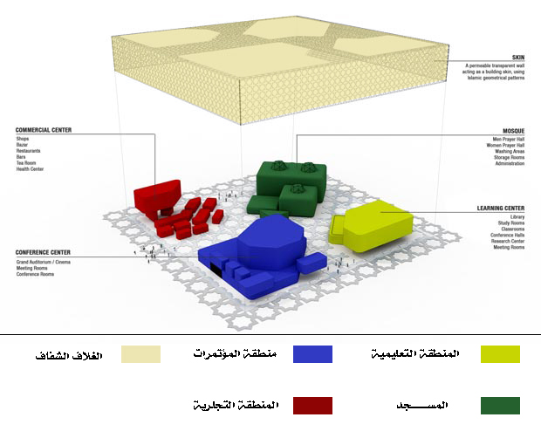
مسقط الدور الأرضي
عناصر المشروع
عناصر المشروع:
المنطقة التعليمية:
( بهو تجميعي – مكتبة – قاعات دراسية – كافتيريا – دورات مياه – مكاتب المقابلات ).
المسجد:
( مصلى – مكتبة صغيرة – دورات مياه ).
منطقة المؤتمرات:
( فراغ تجميعي - غرف استقبال كبار الظيوف – صالة مؤتمرات).
المنطقة التجارية:
( محلات تجارية ).

Slide 28
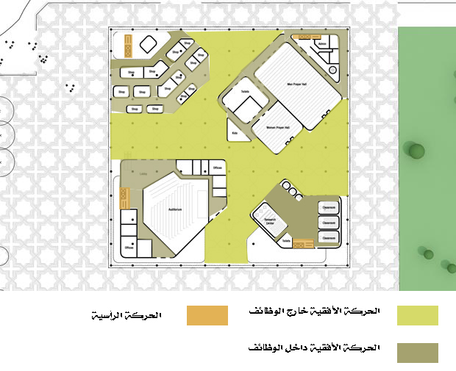
دراسة الحركة :
قسمت الحركة الافقية الى جزئين احدها تربط عناصر المشروع من الخارج والأخرى تربط التنقل بين الوظائف في داخل المشروع وقد أضاف المصمم فراغ تجميعي لكلٍ من الجزء التعليمي والمؤتمرات وذلك لتجنب الإزدحام .
اما الحركة الرأسية فقد تم إستخدام السلالم والمصاعد في جميع الوظائف.
مميزات المشروع:
- اختيار الأشكال البسيطة للمشروع وحصرها في شكل المربع مما يعطي للمشروع سهولة التنقل داخله .
- ابتكار فكرة جديدة وهي استخدام التغليف الخارجي للمشروع.
- إضافة الجانب التجاري في المشروع التي قد تستخدم للترويج عن العالم الإسلامي.
عيوب المشروع:
- لا توجد مساحات خضراء داخل المشروع.
الدروس المستفادة:
استخدام مواد البناء الحديثة .
التسويق للمنتجات الإسلامية وذلك من خلال عمل الجانب التجاري.

Slide 29
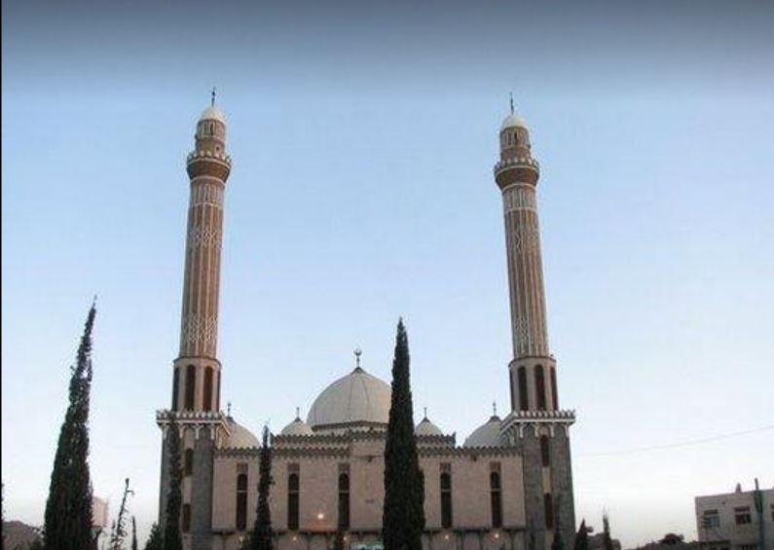
جامع الشهداء - اليمن

Slide 30
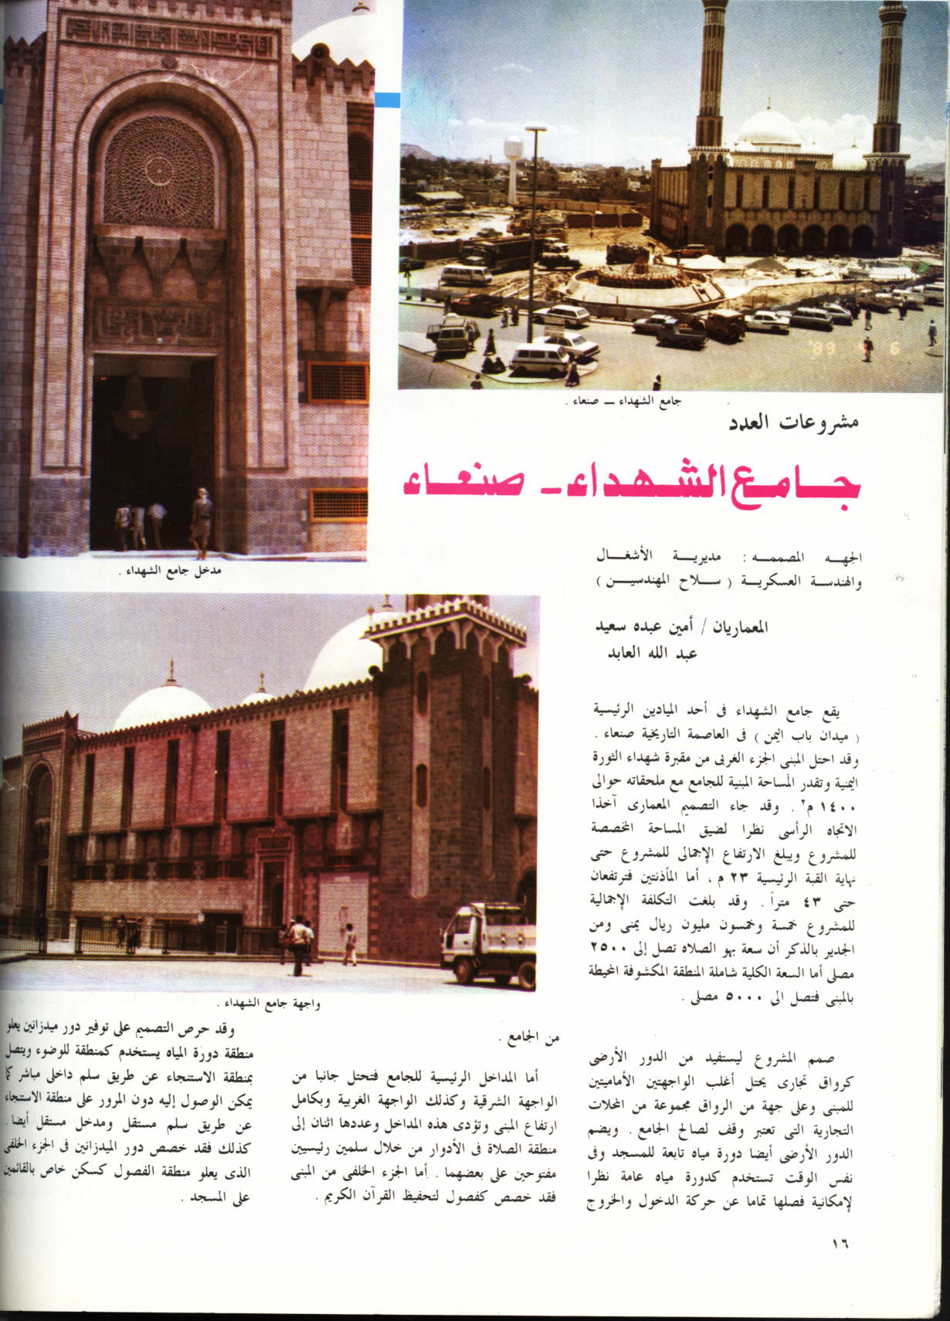
ثانياً : دراسة المساجد
المثــال الأول:
جامع الشهداء - اليمن
الموقع :
يقع جامع الشهداء في احدى أهم الميادين الرئيسية في العاصمة صنعاء ( ميدان باب اليمن).
الفكرة التصميمية :
تعتمد فكرة المشروع على استغلال ارض المشروع كاملاً حيث صمم الدور الارضي كمحلات تجارية تعتبر وقفاً لصالح المسجد ويحتوي الدور الارضي على المواضئ ودورات المياه.
عناصر المشروع :
يتكون المسجد من العناصر الآتية:
( صحن الجامع – محلات تجارية – دورات مياة – فصول تحفيظ القران الكريم – مكتبة – صالة استقبال ).

Slide 31
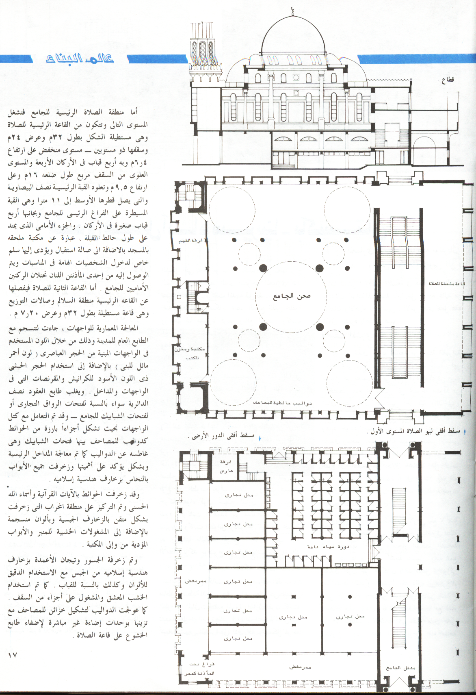
دراسة الحركة :
يحتوي المسجد على مدخلين رئيسيين ومدخل خاص بكبار الزوار وقد تم ربط ادوار المسجد عبر سلمين رئيسيين مفتوحين على بعضهما كما تم عمل ساحات وممرات للمشاة كافية للحركة.
مميزات المشروع :-
- الاستفادة الكاملة من موقع المشروع.
- عكس الطابع المعماري الاسلامي بشكل عام على المشروع .
عيوب المشروع :
- دمج الجانب الديني بالجانب التجاري عبر المحلات التجارية الموجودة أسفل المسجد .
الدروس المستفادة من المشروع :
- يجب عكس الطابع المعماري الاسلامي وبخاصة في المباني الدينية لما لها من مدلولات تاريخية وقيمة تراثية كبيرة.
- البساطة في التكوين وعدم الاسراف في استخدام العناصر الزخرفية من الامور المهمة التي يجب مراعاتها في عمارة المساجد .
مسقط الدور الأرضي
مسقط الدور الأول

Slide 32
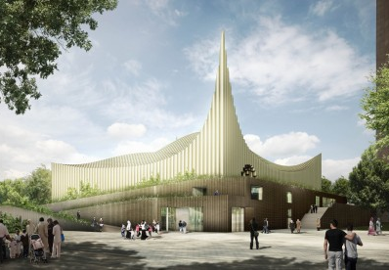
مسجد مركزي - بريشتينا

Slide 33
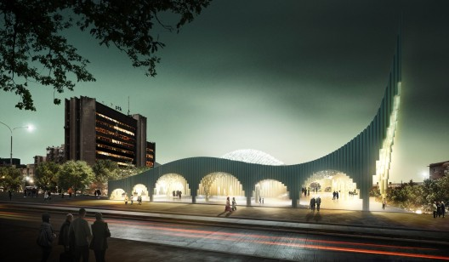
المثــال الثاني :
مسجد مركزي - بريشتينا
الهدف من المشروع:
أقيمت مسابقة لتصميم المسجد في المنطقة لتعزيز الجانب الديني وخصوصا بعد الحروب التي عانوا منها .
موقع المشروع ومساحته:
بريشتينا – كوسوفو.
ويبلغ مساحة المشروع 8100 م2.
الفكرة التصميمية للمشروع:
عمل المصممون على استخدام عناصر تكوين المسجد ولكن بالإبتعاد عن الطابع الإسلامي .

Slide 34
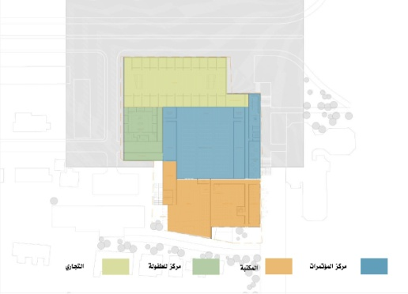
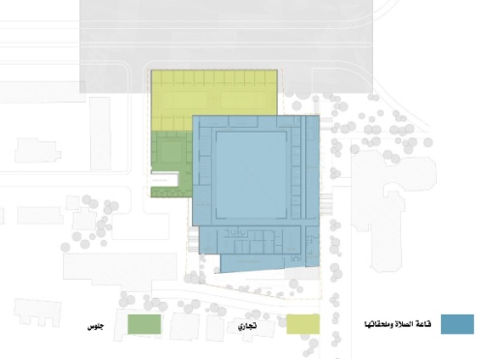
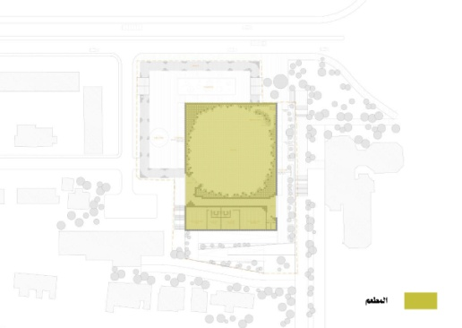
مسقط الدور الأول
مسقط الدور الأرضي
عناصر المشروع:
قاعة الصلاة.
مركز للمؤتمرات.
محلات تجارية.
مكتبة.
دورات مياه.
مطعم.
مركز للطفولة.
مسقط الدور الثاني

Slide 35
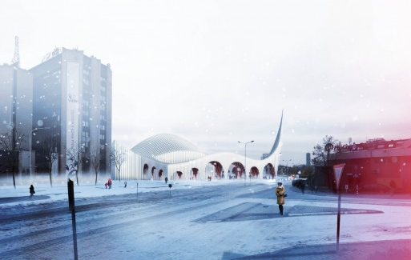
عيوب المشروع:
شكل الجامع لا يوحي بوظيفته .
لم يستخدم المصمم العناصر الإسلامية في المشروع.
مميزات المشروع:
ادخال عناصر جديدة لأغراض ثانوية كإدخال مركز المؤترات.
ومركز وكذلك المطعم.
الدروس المستفادة:
الجامع لم يبنى فقط للصلاة. ولكن لجميع الأمور التي تهم الدين.
وقد تم إدخال عناصر تساعد على إتمام وظيفة الجامع كمركز المؤتمرات الدينية ومركز رعاية الطفل ليساعد ذلك على الخشوع وراحة البال عند المصلين والمصليات.

Slide 36
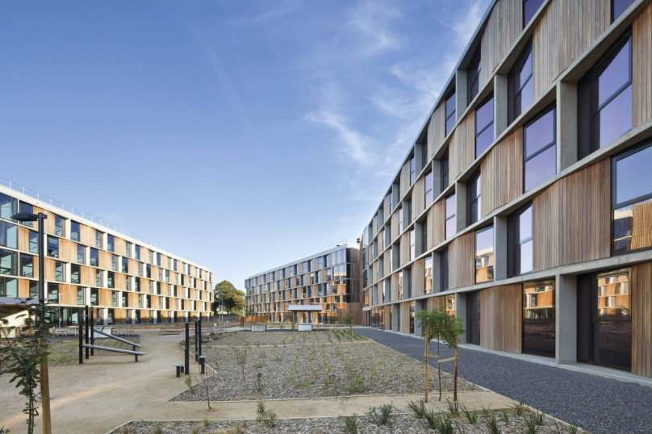
سكن طلاب – جامعة موناش

Slide 37
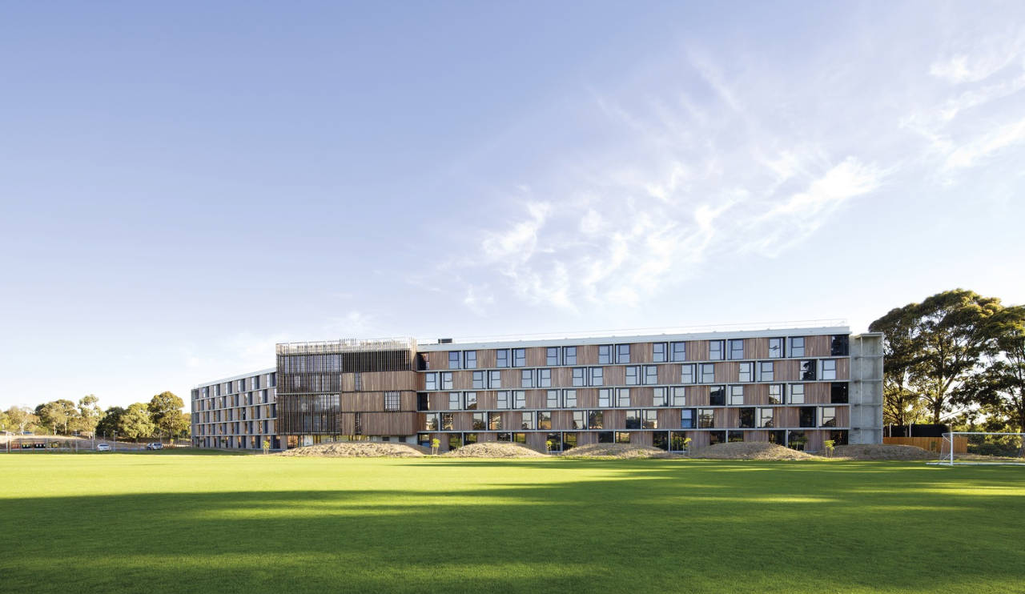
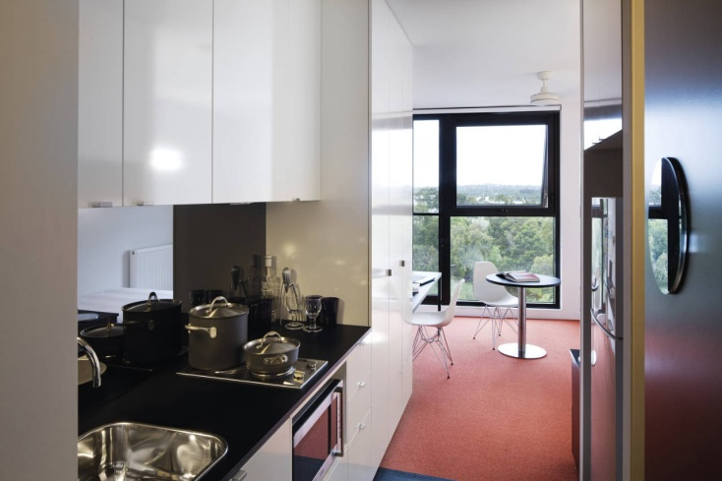
ثالثاً : سكن الطلاب ودور الضيافة
المثــال الأول:
سكن طلاب – جامعة موناش
موقع المشروع :
موناش – استراليا.
حصل على تصنيف 5 نجوم وذلك حسب معايير شؤون الإسكان في الدولة.
الهدف من المشروع:
أقيم هذا المشروع لاستيعاب جميع الطلاب وبالذات الطلاب الذين من خارج المنطقة.
الفكرة التصميمية للمشروع:
عمل المصمم على إيجاد تصميم يستوعب 300 طالب في المشروع فاستخدم التصميم الطولي. وجعل كل دور يحتوي على 30 غرفة.

Slide 38
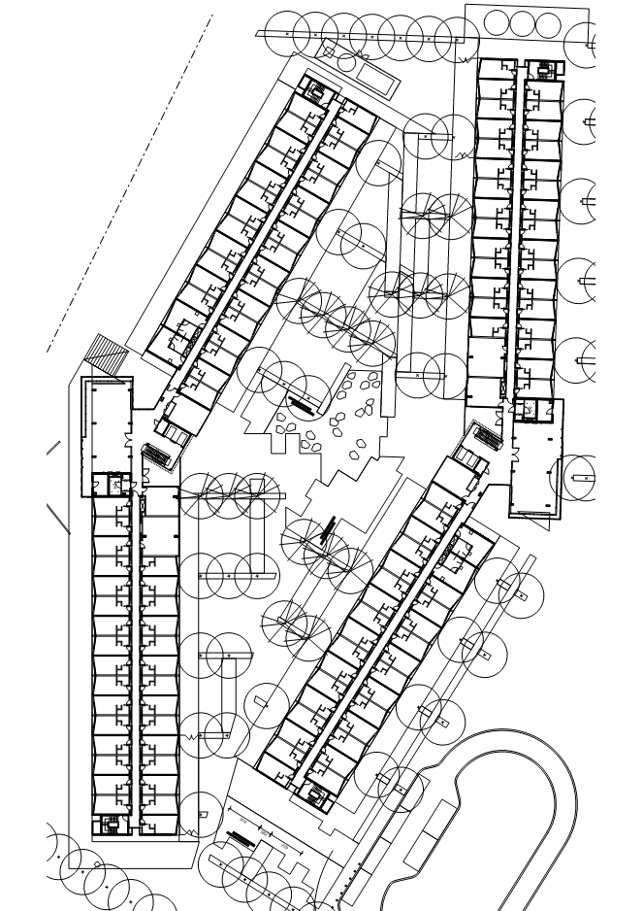
عناصر المشروع:
كل دور يحتوي على:
30 غرفة وفي كل غرفة طالبين.
في كل غرفة حمام صغير.
مطابخ لصنع الوجبات السريعة.
مميزات المشروع:
تصنيف الـ 5 نجوم.
استيعاب عدد كبير من الطلاب.
وجود فناء وسطي.
وجود مساحات خضراء واسعة وملاعب لكرة القدم.
عيوب المشروع
المبالغة في الممرات الطويلة.
الدروس المستفادة:
عدم الإكثار من عدد الطلبة عن اثنين في الغرفة الواحدة وذلك لضمان راحتهم.
مراعاة وجود المساحات الخضراء والملاعب كعناصرلتجديد النشاط للطلبة.
مسقط الدور الأرضي

Slide 39
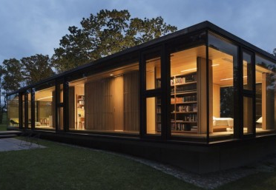
دور الضيافة – نيويورك

Slide 40
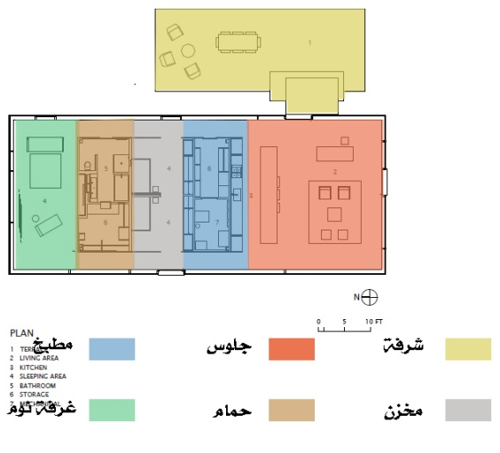
المثــال الثاني:
دار الضيافة – نيويورك
موقع المشروع ومساحته:
مقاطعة دتشيس، نيويورك، الولايات المتحدة الأمريكية .
وتقدر مساحة المشروع بـ 200 م2.
الهدف من المشروع:
عمل دار الضيافة وذلك لاستضافة الناس القادمين إلى نيويورك بغرض البقاء لفترة مؤقتة وليست دائمة.
عناصر المشروع:
غرفة الجلوس - المخازن
غرفة النوم - المطبخ
الحمام.
الشرفة.
المسقط الأفقي لدار الضيافة

Slide 41
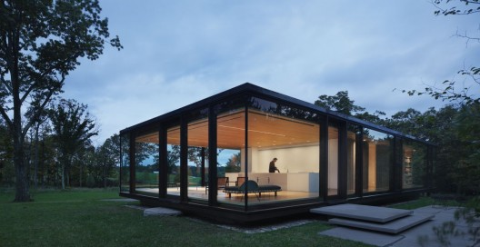
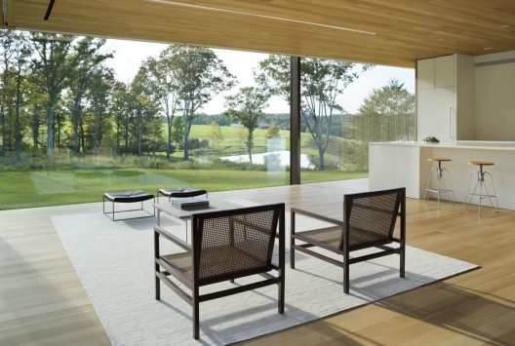
مميزات المشروع:
تجميع الوظائف في فراغ واحد.
الإطلالة على مساحات خضراء شاسعة.
سهولة الحركة داخل الدار.
عيوب المشروع:
إنعدام الخصوصية بسبب الواجهات الزجاجية للمشروع.
الدروس المستفادة:
وضع غرفة الجلوس على الإطلالة المميزة للمشروع.
وضع العناصر الوظيفية المهمة وحسب دون الإخلال بمتطلبات المشروع وذلك لضمان الراحة .

Slide 42
عناصر المشروع

Slide 43
عنـــاصر الـــمشروع
عنــاصر الـــمشروع
الـجزء الترفيهي
الـجزء الخدمي
الـجزء التعليمي
الـجزء الإداري
الـجزء السكني

Slide 44
أولاً : الــجزء الإداري
الجزء التعليمي الإداري
مكاتب أعضاء هيئة التدريس
مكاتب مشتركة
مــكتب نائب العميد لشؤون الطلاب
مكتب النائب
مكتب السكرتارية
مــكتب نائب العميد للشؤون الأكادمية
مكتب النائب
مكتب السكرتارية
مــكتب الــعميد
مكتب العميد
مكتب السكرتارية
صالة الاستقبال
دورة مياه

Slide 45
يتبع الجزء التعليمي الإداري
مكتب مسؤول الشؤون الإدارية
مكتب الشؤون المالية
مكتب مسؤول شؤون الطلاب
صالة الإجتماعات
دورات مياه
إستراحة وبوفيه الموظفين
مكتب الطباعة والتصوير

Slide 46
الجزء السكني الإداري
مكتب الأمن
مكتب الشكاوى
مكتب المراقب العام
مكتب المدير
مكتب الصيانة
غرفة التحكم

Slide 47
ثانياً : الــجزء التعليمي
الجزء التعليمي
مكاتب محاضرات
عدد «5»
غرف تحضير
لكل قاعة
معامل حاسوب
عدد «4»
قاعات دراسية
عدد «5»
مدرج
قاعة متعددة الأغراض
استراحة معلمين

Slide 48
ثالثاً : الــجزء السكني
الجزء السكني
صالة استراحة
خدمات
مطبخ
دورات مياة
مخازن
مكتب المشرف
غرفة حراسة
غرف النوم

Slide 49
رابعاً : الــجزء الخدمي
الجزء الخدمي
مغسلة ملابس
مطعم
صالة الطعام
مطبخ
مخزن المؤنة
ثلاجات التبريد
مكتبة
مكتب المسؤول
مخازن الكتب
الإرشيف
صالة مطالعة
المسجد
مصلى رجال
مصلى نساء
دورات مياه
مواضئ رجال
مواضئ نساء
ميني ماركت
مكتبة خدمات طلابية

Slide 50
خامساً: الــجزء الترفيهي
الجزء الترفيهي
ملعب كرة طائرة
ملعب كرة قدم
صالة العاب
طاولات بلياردو عدد «5» طاولات
طاولات تنس عدد «5» طاولات

Slide 51
المعاييرالتصميمة والمواصفات القياسية

Slide 52
أولاً : الجزء الإداري
الإدارة هي مركز التحكم والقيادة ويجب أن تكون ذات إتصال مباشر بالمبنى وبباقي الفعاليات
يقسم الجزء الإداري الى قسمين
القسم الإداري التعليمي
القسم الإداري السكني.
المعايير التصميمية للجزء الإداري :
- يجب الانتباه إلى العزل الصوتي وذالك من خلال فصل الجزء الغير هادئ عن الجزء الهادئ .
- وضوح وسهولة الحركة والتنقل بين العناصر الإدارية .
- تحقيق المرونة بإستخدام حوائط قابلة للتحرك وفواصل للمكاتب المفتوحة لتوفير الهدوء .
- توفير إمكانية وصول الإضاء الطبيعية لداخل الفراغات الإدارية.
نموذج لمكاتب إدارية

Slide 53
معايير مساحة الفراغات والمكاتب الإدارية:
- المكتب 140 *70 سم بدون الملحقات الخاصة ومساحات العمل الأخرى.
- موظف عادي 2.30 م 2
- موظف تصنيف 1.9 م2
- موظف ذو تعامل مع الجمهور 2.5 م 2
- السكرتارية اكبر من أو يساوي 10 م 2
- موظف بمكتب خاص 6-9 م 2
- موظف بغرفة مشتركة مع موظفين آخرين 5 م 2
- موظف في صالة كبيرة مشتركة 3.8 – 4 م2
- قاعة اجتماعات / شخص 2.5 م 2
- رئيس قسم بدون مقابلات خارجية 15 – 25 م2
- مدير 13.4 م2
- عمق القسم 4.5 – 6 م2
- الاضاءة الطبيعية تكفي حتى عمق 4.5 م وفقا لوضعية المبنى.
نماذج لمكاتب إدارية

Slide 54
ثانياً : الجزء التعليمي
المعايير التخطيطية للمباني التعليمية :
يجب أن يبتعد المبنى التعليمي 15 م على الاقل من الشوارع الرئيسية المحيطة بالموقع.
توفير مساحات خضراء حول المبنى التعليمي.
عدم المبالغة في المسافات بين الابنية التعليمية.
يشترط في إختيار موقع الأبنية التعليمية توفير جو هادئ ومناسب قدر الإمكان .
مراعاة البساطة في إختيار أساليب «الإضاءة – التهوية – التوجيه ».
المعايير التصميمية للمباني التعليمية :
قاعات التدريس هي أساس هيكل البناء التعليمي وتشكل حوالي 25% من مساحة المبنى . والسعة الطلابية للجامعة هي التي تحدد السعة الطلابية للقاعة الدراسية .
القاعات الجيدة في الاستماع هي القاعات التي لا تتعدى سعتها الطلابية «30-60» طالب إذ يكن لهذه القاعات ببساطة أن تصمم ضمن المبنى الجامعي وبنفس الارتفاع.
تقسيم القاعات الدراسية يعتمد على طبيعة المقررات الدراسية وإمكانيات الجامعة وأعضاء هيئة التدريس ومتطلبات المواد فتنقسم القاعات الى :
قاعات دراسية كبيرة «المدرجة»
قاعات دراسية صغيرة «المستوية»

Slide 55
القاعات الدراسية الكبيرة «المدرجة»:
وهي القاعات التي تستوعب عادة مراحلة دراسية كاملة 200 طالباً فما فوق ، علماً بأن بعض القاعات الدراسية الكبيرة قد يصل سعتها الى 500 طالب. ويصل إرتفاع القاعات التي يزيد مقاعدها عن 75 مقعداً 4.2 م كحد أدنى.
القاعات الدراسية الصغيرة «المستوية»:
وهي القاعات التي يكون استيعابها بين 25 – 50 طالباً وهي أساس الهيكل التدريسي لمعظم المواد النظرية وتشكل نسبة كبيرة من مساحة المبنى التعليمي .
يمكن تصميم القاعات الكبيرة «المدرجة» في قسم منعزل زمرتبط مع الأقسام الباقية عن طريق ممرات مغلقة أو مفتوحة .
المسافات بين ظهر المقاعد في قاعات المحاضرات بالنسبة الى عدد المقاعد المستمرة وطريقة الإخلاء الفوريالمتبعة فيها :
عدد المقاعد ضمن إخلاء الصف الواحد |  | المسافة بين ظهر مقعد ومقعد «سم»
من جانب واحد | من جانبين | متحركة | ثابتة
6 | 12 | 85 | 90
12 | 24 | 90 | 95

Slide 56
يمكن جعل المسافة بين ظهر مقعد إلى الآخر 60 سم في حالة المقاعد الثابتة لجعل الأمر اقتصادياً.
لا يسمح بتصميم مداخل أو سلالم داخل القاعات لا يستطيع المحاضر السيطرة عليها .
يجب أن يحسب حجم القاعة التدريسية في حالة عدم وجود تكييف مركزي على اساس 4 م3 لكل مقعد .
مقياس المقعد المستقل للطالب مع جزء متصل للكتابة 0.55 عرض * 0.45 طول وارتفاع لوح الكتابة 0.75 م .
مقياس مناضد الطلبة في القاعات المتخصصة فيجب أ تكون بما لا يقل عن 0.50 م عرض * 0.60 م طول * 0.75 م ارتفاع ، وعادة يصمم كل مقعدين معاً .
المساحة الإستغلالية للوحة السبورة يجب أن تكون ضمن الحدود التالية:
للقاعات من 50 – 75 مقعداً لا تقل المساحة عن 5 م 2 .
للقاعات من 75 – 200 مقعداً لا تقل المساحة عن 7 م 2 .
للقاعات من 200 مقعداً فما فوق لا تقل المساحة عن 10 م 2 .

Slide 57
المعيار المساحي للمقعد الواحد لمختلف القاعات الدراسية :
نوع القاعة الدراسية | الاستيعاب «عدد المقاعد» | المساحة المخصصة للمقعد الواحد م2 | المساحة الاجمالية م2
قاعات محاضرات كبيرة ومدرجة | 500 | 0.9 | 450
قاعات محاضرات كبيرة مدرجة | 400 | 1 | 400
قاعات محاضرات مدرجة | 200-300 | 1.1 | 220-330
قاعات دراسية مدرجة | 150 | 1.2 | 180
قاعات دراسية مدرجة | 100 | 1.3 | 130
قاعات دراسية مدرجة | 75 | 1.4 | 105
صفوف دراسية | 50 | 1.5 | 75
صفوف تدريس متخصصة | 25 | 2.2 | 55
صفوف لمجموعة تخصصات | 12 | 3 | 36
ملاحظات :
- المعايير المبينة في الجدول هي الحد الأدنى المسموح به لمثل هذه القاعات .

Slide 58
المعيار المساحي لمختلف قاعات التعليم التقني :
نوع الفضاء التعليمي |  | الوحدة القياسية | المساحة م2
قاعات تدريس متخصصة بوسائل تقنية في التعليم والإيضاح | قاعة تدريس للأجهزة التقنية المختلفة | لكل مقعد | 2.2
 | قاعات التدريس للأجهزة التقنية مع اجهزة الإستقبال |  | 3
قاعات الحواسيب | قاعة حواسيب منضدية | لكل مقعد | 3
 | قاعة حاسوب مركزي |  | 6-7.5
 | قاعة تحضير المعلومات |  | 2.2
 | قاعة مناهج الحاسوب | - | 36
 | غرفة الإرشاد للمختصين | - | 18
 | مختبر الحاسوب | - | 18
قاعات تدريس اللغات | قاعة تدريس اللغات | لكل مقعد | 3
 | قاعة النطق الصوتي |  | 1.8
 | غرفة التحكم بالاجهزة | - | 18
 | استديو اللغات واجهزة التسجيل | - | 36

Slide 59
المسافات بين الأثاث في القاعات التدريس المدرجة وخطوط النظر الرئيسية :
المسافة بين الأثاث | حدود الرؤيا
بين مناضد القاعة ضمنها المقعد نفسه | لا يقل عن 70 سم
بين جوانب مناضد القاعة لقاعة حجم 50 مقعد | لا يقل عن 60 سم
بين منضدة الاستاذ ولوحة الدرس أو الحائط | لا يقل عن 90 سم
من لوحة الدرس حتى اقرب منضدة «عند عدم وجود منضدة للعرض» | لا يقل عن 200 سم
المسافة بين شاشاة العرض حتى ظهر المقعد الأول | لا تقل عن 300 سم
الزاوية المحصورة عمودياً بين خط نظر الجالس في الصف الاول أعلى نقطة في شاشة العرض مع خط العمود النازل من هذه النقطة على الشاشة | 45
زاوية الانحراف بين الخط المركزي الاشعاعي الساقط على الشاشة مع الخط العمودي عليها في المركز | 6 بالاتجاهين
ضمن المستوى الافقي | لا تزيد عن 3
ضمن المستوى العمودي «المقطع» للأعلى والاسفل | لا تزيد عن 10
الزاوية الأفقية بين خط النظر وأبعد نقطة للوحة الكتابية مع الخط الافقي بمستوى اللوحة وعلى ارتفاع نظر الجالسين | 30
أقل ارتفاع لخط النظر للجالس الأمامي والمتجه نحو أقرب خط لمنضدة العرض في قاعات ذات 100 مقعد أو أكثر | 12سم

Slide 60
يتبع المسافات بين الأثاث في القاعات التدريس المدرجة وخطوط النظر الرئيسية :
المسافة بين الأثاث | حدود الرؤيا
أقل ارتفاع لخط النظر للجالس الأمامي والمتجه نحو الخط السفلي للوحة الصف في حالة عدم وجود منضدة عرض في قاعات ذات 100 مقعد أو أكثر | 6 سم
الارتفاع الحسابي بين وجه الارض ونقطة النظر | 120 سم
الارتفاع من وجه أرضية الصف الأخير حتى أقرب خط للسقف | لا يقل عن 250 سم
عرض لوحة السبورة لقاعة 100 مقعد | 400 سم
عرض لوحة السبورة لقاعة اكثر من 100 مقعد | 500 سم
المسافة بين منضدة العرض ولوحة السبورة | 100 سم
المسافة بين منضدة العرض وأقرب صف في القاعة ذات 100 مقعد | 110 سم
المسافة بين منضدة العرض وأقرب صف في القاعة اكثر من 100 مقعد | 250 سم
المسافة بين لوحة السبورة وآخر الصف | لا تزيد عن 2000 سم
المسافة بين الخط السفلي للوحة السبورة ووجه الارضية | 90 سم
المسافة بين وجه الارضية واعلى خط للوحة السبورة | لا تزيد عن 230 سم

Slide 61
ثالثاً : الجزء السكني
الجناح السكني في الأكاديمية ينقسم إلى :
دار الضيافة .
سكن الطلبة .
دار الضيافة :
وهـــو عبــارة عن فندق صغير يستخدم لإقامة الضيوف فيه . ويحتوي على غرف نوم فندقية تتوفر فيهـــا
جميع وسائل الراحة والعامل الذي يجب أخذه بعين الإعتبار هو أن تكون أبعاد الغرفة مناسبه للمفروشـــات
التي يجب وضعها بداخل الغرفة .
ومن الأفضل تقسيم غرفة النوم الى خمس اجزاء حسب الوظيفة
«منطقة الجلوس – غرفة الملابس – منطقة النوم – طاولة المكتب »
سكن الطلبة :
تعتبر غرفة الطلبة العنصر الأصغر من حيث المساحة لكنه يشمل الكثير من الوظائف إذ يعتبر البيئة الاساسية للطالب الذي يقضي اغلب وقته فيها ، ففيها تتم الدراسة والاعمال الاجتماعية والحاجات الشخصية ويمكن تقسيم النشاطات الاساسية في الغرفة الى :
الدراسة : تختلف طرق الدراسة من طالب لآخر فقد تحدث اثناء الوقوف أو السير أو الجلوس أو حتى الاستلقاء والغناء والاكل والشرب سواء في حالة وجود الطالب منفرداً أو مع شخص آخر أما الدراسة الجماعية فلا يشارك فيها إلا عدد قليل من الطلبة .

Slide 62
النوم : نادراً ما يكون نمط نشاط الطلاب منسجماً ، فربما ينام الطالب في أي وقت من الليل أو النهار ونادرا ما يتبع شخصان يشغلان غرفة واحدة نفس البرنامج الزمني والحل لمثل هذه الحالات هي الاسرة ذات الستار العازل للصوت والضوء أو ألا يشغل الغرفة سوى طالب واحد فقط.
أنواع الغرف :
الغرف المفردة :
الغرفة المنفردة تشكل عزلة تامة لشاغلها ويمكن أن تفتح مباشرة على ممرمنعزل عن حركة السير أو قد تكون منعزلة جزئياً ويمكن أن تكون شقة .
يجب أن ترتب الغرفة بشكل لائق للدراسة الفعالة للطالب ولا تعتبر الغرفة
مقبولة من الناحية الانسانية اذا كانت اقل من 3.4 م .
مخطط ترتيب الغرف المنفردة

Slide 63
أنواع الغرف :
الغرفة المزدوجة المنفصلة :
تؤمن الغرفة المزدوجة إتصالاً اجتماعياً يحصل علية الطالبان المشتركان في المكان الواحد ، تتألف الغرفة المزدوجة من مكانين مع فتحة تصل بينهما وإذا تم تحقيق ذلك الاتصال بواسطة باب فهنا يمكننا أن نحقق درجة معينة من العزلة الصوتية أما إذا كان الباب غير موجود فإن هذا الترتيب يؤمن عزلة في الرؤية فقط وحماية من مصادر الاضاءة .
إن توفير مكانين مفصلين يؤمن امكانية نوم احد الطلاب بينما يقوم الاخر بالدراسة دونما ازعاج ، يجب مراعاة الترتيب الجيد بين كلا الغرفتين إذ يتم معالجتهما كغرفتين منفصلتين مع تحقيق اتصال مباشر بينهما .
مخطط ترتيب الغرف المزدوجة المنفصلة

Slide 64
مخطط ترتيب الغرف المزدوجة
الغرفة المزدوجة :
تعتبر الغرفة المزدوجة المقياس الحالي لتأمين سكن الطلاب وذلك بسبب التوفير الذي تؤمنه هذه الغرف في تكلفة الانشاء لكنها تزعج سكانها لعدم توفر العزلة والهدوء بسبب عدم كفاية اماكن الدراسة والتخزين وأصبح من الضروري تأمين حجرات انفرادية للدراسة وقاعات عامة واسعة .
تختلف مساحة الغرفة المزدوجة بين 43 م2 – 76 م2
الغرفة الثلاثية :
لقد أصبح هذا الشكل شاسعاً عند بعض الطلاب ، والفردية الذي يحققها هذا النوع من المخططات جعلها أكثر شعبية اذ يفضل بعض الطلاب الغرف التي تحوي ثلاثة اشخاص بدلاً من الفردين لكنها قد تؤدي الى اكثر توتراً في العلاقات بين الاشخاص .
مخطط ترتيب الغرف الثلاثية

Slide 65
الغرفة الرباعية :
المشاكل المحتملة في هذا النوع من الغرف هي نفسها تلك التي يعاني منها الطلاب سواءً في الغرفة المزدوجة أو الثلاثية ولكن هناك ميزة بسيطة وهي أن حيز المساحة هنا واسع ليتم تقسيمه بواسطة خزانات الملابس أو العناصر الأخرى بالتالي يمكن أن يشترك عدد كبير من الطلاب في مكان واحد ولكن اذا زاد العدد عن اربعة فهنا يتطلب الامر الانتقال الى نظام الاجنحة مع تأمين أماكن مجاورة خاصة للفعاليات والانشطة الاخرى.
الأجنحة :
هو ترتيب يشترك فيه أربع طلاب أو أكثر بمساحة الغرفة مع أو بدون حمام مع مساحة اضافية واحة على الاقل وبهذه الطريقة فإن الطلاب الذين يدرسون ويعشون سوياً يمتلكون مساحة واحدة على الأقل تحت سيطرتهم يمكن استخدامها لتخدم احد الجوانب الرئيسية الثلاثية «النوم – الدراسة – النشاطات الاجتماعية».
الــشقق:
تختلف الشقق عن الجناح في تأمينها لعنصر المطبخ وقد تتألف من غرف منفردة أو مزدوجة موزعة حول مساحة مشتركة لأغراض الطعام أو الدراسة أو النشاطات الاجتماعية ، وقد يتراوح عدد الطلاب في هذا النوع من النظام ما بين 3 – 5 طلاب .

Slide 66
رابعاً: الجزء الخدمي
أولا : المسجد .
عناصر المسجد
عناصر تفصيلية
القبلة «المحراب»
المنبر
عناصر اضافية
بيت الإمام
المكتبة
عناصر تكميلية
صحن المسجد
دورات المياه
مصلى النساء
عناصر رئيسية
المصلى الرئيسي
المأذنة

Slide 67
العناصر الرئيسية:
المصلى الرئيسي.
المأذنة.
أولاً: المصلى الرئيسي : وهو بيت الصلاة أو المكان المخصص للصلاة ، فهو المكان الذي يجتمع فيه المسلمون لأداء الصلاة وقراءة القرآن والتعبد لذلك وجب فيه توفير كافة وسائل الراحة والطمائنينة والطهارة مع الاحتفاظ بقدسية المكان وتنزيهه عما ينافي وقاره .
معايير تصميم المصلى الرئيسي:
شكل المسقط الافقي:
لم يرد فقهياً الى ما يشير لشكل المسقط المرغوب للمسجد ولكن وردت بعض المؤشرات التي تدل على وجوب وقوف المصلين في صفوف متوازية مولين وجوههم نحو القبلة ، ومن هنا نجد أن أغلب مساقط المساجد عبارة عن أضلاع مستقيمة أحد اضلاعها على المحور المتجه للقبلة ، وتمثلت هذه الاشكال في الاشكال الهندسية المربعة أو المستطيلة ولتسابق المصلين للصف الأول تم إعتماد الاشكال المستطيلة أثر من غيرها في المساقط الافقية للمساجد كون ضل المستطيل الطويل يسمح لإستيعاب عدد أكبر للمصلين في الصف الأول كما يراعي عند التصميم وجود مداخل فرعية ويخصص واحد منها لحرم النساء الذي يفضل أن يكون في الدور الأول مطلاً على قاعة الصلاة.

Slide 68
نصيب الفرد من مساحة المصلى :
لحساب نصيب الفرد من مساحة المصلى من الضروري دراسة حركة الصلاة وما تتطلبه من أبعاد في حالة الركوع والسجود ، والصلاة الجماعية تستوجب أن يقف المصلون صفوفاً متوازية وأن يتراصوا غير تاركين بينهم أي ثغرات ودلت بعض الدراسات أن المساحة المخصصة للفرد لأداء الصلاة هي 0.75 م بينما المساحة المخصصة للفرد شاملة المرافق والخدمات هي 1.4 م .
ابعاد اوضاع المصلين

Slide 69
نظام الفتحات في المصلى:
أولا : المداخل والمخارج:-
تشير القاعدة الفقهية الى كراهة قطع صفوف المصلين لذا فإنه يوصى بأن تكون المداخل من خلف المصلين في الحائط المواجه للقبلة لتحقيق مبدأ إكتمال الصفوف الأولى وتقلل من تخطي رقاب المصلين ويجوز فتح مدخل من الجانبين بحيث تكون ابعد بعيدة عن لقبلة .
وفي إحدى الدراسات التطبيقية التي أُقيمت على بعض المساجد اتضح أن عرض الفتحة تتناسب طردياً مع زيادة عدد المصلين والباب ذو عرض المترين يخرج منه 32 شخص في كل دقيقية في الأحوال العادية وفي حالة الطوارئ 50 شخص في كل دقيقة .
ثانياً : النوافذ :-
يجب مراعاة عدم فتح نوافذ في جهة القبلة حتى لا تكون مواجهه للمصلين مما قد يؤدي الى تسليط الضوء بشكل مباشرالى أعينهم أو يشتت الخشوع أثناء الصلاة .
رفع منسوب جلسة النوافذ عن مستوى النظر سواءً لمن بداخل المصلى أو خارجه حتى لا يشغل المصلين في صلاتهم وأقل مساحة للنوافذ في فراغ الصلاة
(0.10 * ع *م )/ 3 ع : ارتفاع فراغ المصلى بما لا يقل عن 3 م
م : مساحة فراغ المصلى

Slide 70
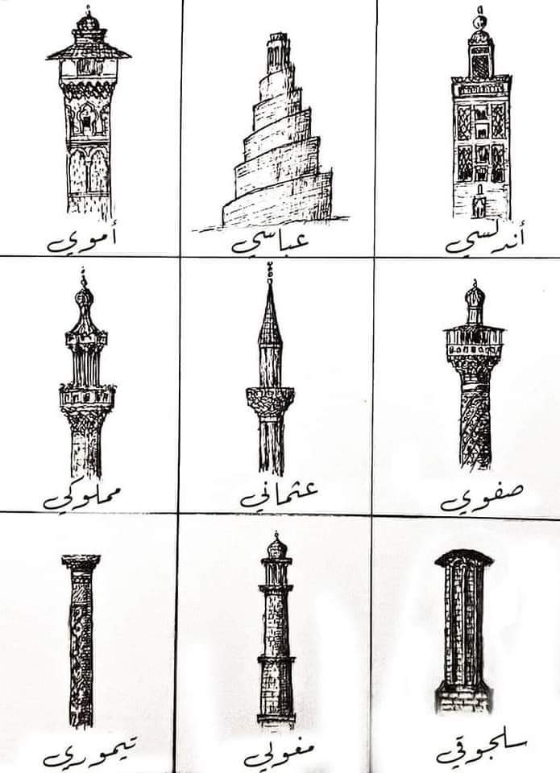
ثانياً : المأذنة .
معايير تصميم المأذنة:
تعتبر المأذنة عنصر اضافي على المسجد إذ أنها لم تكن معروفة في عهد الرسول ﷺ وقد كان بلال بن رباح حينما يؤذن يصعد الى سطح بيت مرتفع مجاور للمسجد ليصل صوته الى ابعد نقطة ممكنة في حدود المستطاع وقيل بأنه كانت في إحدى الدور القريبة من المسجد عموداً ذا شكل اسطواني كان يرقى عليها ليؤذن وكانت هذه بمثابة أول مأذنة في الاسلام ، التي بدورها اعطت تصوراً لمن جاؤوا من بعد بشكل المأذنة الذي تطور على مدى العصور الاسلامية المتتالية .
وبالنظر الى عنصر المأذنة نجد أنها استطاعت ترسيخ وجودها بشكل لصيق بالمسجد على مر الزمان حتى اصبحت رمزاً لا غنى عنه وعلامة مرئية للقاصي والداني ونقطة بصرية مؤكدة لملامح المدينة الاسلامية وبالرغم من التقدم التكنلوجي الحاصل في الاونة الحديثة وتطور تقنيات اجهزة الصوت إلا أنه لم نستطع بأي حال من الاحوال تجاهل هذا العنصر المرئي الذي تميز بإرتفاعه عن الدور المحيطة بحيث يكون ظاهر ومرئي وغير مختفي من وراء المباني والمساكن المحيطة بالمسجد ولتحقق وجودها كعلامة دالة على مكان المسجد.
ولهذا نجد أن ارتفاعاها يتناسب طردياً مع ارتفاع الابنية المحيطة بما لا يقل عن 1:3 كما توصي به الدراسات البصرية لتصميم المدن.
وارتفاع الشرفة بما يحجبكشف المؤذن على الدور المحيطة يوصي بألا تقل عن 1.7 م وان تزود بمشربيات ضيقة للرؤيا على المدى البعيد.
المآذن في العصور الاسلامية المختلفة

Slide 71
العناصر التكميلية:
صحن المسجد.
دورات المياه .
مصلى النساء .
أولاً: صحن المسجد : ويسمى بالرحبة أو الصحن المكشوف ، حيث يلعب دوراً تكميلياً في زيادة مساحة الصلاة ورغم من أن هذا العنصر قد ظهر منذ بناء المساجد الأولى سواءً في مسجد الرسول ﷺ أو في مسجد قباء إلا أنه لا يعتبر عنصراً اساسياً من حيث الأولوية للفراغ المسقوف الذي يحمي المصلين من أشعة الشمس والمطر والرياح وقد بنيت العديد من المساجد خالية من الصحن .
ثانياً: دورات المياه : الأمور التي يجب مراعاتها عند تصميم دورات المياه ضرورة وضع هذه الدورات على نحو عمودي على اتجاه القبلة وذلك استناداً لقول الرسول ﷺ «اذا جلس أحدكم على حاجته فلا يستقبل القبلة ولا يستدبرها» ومع اجازة بعض العلماء في كسر هذه القاعدة في حالة وجود ساتر من البنيان ويراعي عن تصميم الدورات التالي :
عدم وقوع دورات المياه في اتجاه القبلة أو أعلى المكان الذي تقام فيه الصلاة.
مائة مصلي يحتاجون الى دورة مياه واحدة ويعتمد في بعض الحالات على الحي الذي يقع فيه المسجد.
عدد المواضئ تبعاً للمساحة والحيز المتاح لها ويوصي بتوفير 4 مواضئ لكل مائة مصلي.
ثالثاً: مصلى النساء : يجب أن يكون موقع مصلى النساء خلف مصلى الرجال أو في دور علوي ويكون في جميع الحالات معزولاً بساتر يحجب الرؤية.

Slide 72
العناصر الإضافية:
بيت الإمام.
المكتبة.
أولاً: بيت الإمام : نشأت فكرة بيت الإمام الملحق بالمسجد من مسجد رسول الله ﷺ حيث كان ملاصقاً لبيته وقد كره العلماء بناء المساكن فوق المساجد تنزيهاً من الأفعال التي تتنافى مع قدسية المكان الطاهر لذا فانه يجوز بناء سكن الامام في اي موضع ملاصق للمسجد أو اسفل المسجد في حالة وضع المصلى بدور مرتفع كما انه يمكن بناء المسكن أعلى دورات المياه أو المواضئ مع وجوب توفير مدخل مستقل تماما عن رواد المسجد .
اما المساحة المطلوبة فيجب ألا تقل عن ثلاثة غرف للنوم ويكن اضافة غرفة اخرى لإستقبال الضيوف الى جانب توفير العناصر الاخرى كالمطبخ والحمام .
ثانياً: المكتبة : لا يوجد حد أدنى أو أقصى لمساحة المكتبة المرفقة ، حيث يتوقف ذلك على عدد الكتب المتاحة بالمسجد وقد أوصت بعض الدراسات بأنه
لا اتقل مساحة المكتبة عن 9 م2 للمسجد المحلي
و 16 م2 للمسجد الجامع
أما موقع المكتبة فيمكن أن يرتبط بشكل مباشر مع المصلى الرئيسي ويجوز أن ينفصل عنه ويكون بنفس الدور أو بدور أسفل فراغ الصلاة بحيث يتوفر له الاضاء والتهوية الطبيعية الكافية .

Slide 73
العناصرالتفصيلية:
القبلة.
المنبر.
أولاً: القبلة : أو بما يعرف بالمحراب فنجد أنها تبرزمن الخارج عن الجدار وذلك لإقلال المساحة المهدرة بجوار الإمام في مساحة الصلاة ويراعي التالي :
الابتعاد عن المبالغة في الزخارف والنقوش التي تؤدي الى تشتت انتباه المصلين.
الابتعاد عن التشبه بطرز تصميم المحارب الكنيسية والمعابد الأخرى .
الارتفاع لا يقل عن مترين والعرض لا يقل عن متر واحد وهو ما يشبع فتحة الباب المناسبة مع المقياس الانساني .
ثانياً: المنبر: المنبر في اللغة هو الشيء المرتفع وكان النبي ﷺ يجلس على جذع نخلة بالمسجد ليخطب بالناس فأشار الصحابة عليه بأن يصنعوا له منبراً فقطعت بعض من اشجار الأثل وصنع له درجتين ومقعد وكان عرض المنبر ذراعاً أي 50 سم وطوله وارتفاعه ذراعين أي متراً واحداً .
ابعاد المنبر

Slide 74
ثانياً : المكتبة .
تعتبر المكتبة من أهم نماذج الإطلاع وزيادة الثقافة والمعرفة لدى الفرد والمجتمعات
وتتكون المكتبة من العناصر التالية :
ركن الاستعلامات والاستعارة.
مكاتب المشرفين والمساعدين.
أرفف الكتب والمراجع.
غرف البحث الالكتروني.
منطقة الطباعة.
غرفة صيانة الكتب وتجديدها.
مستودعات الكتب والمعدات.
قسم معرض الكتب القديمة.
ويراعي في المكاتب العزل الصوتي والتوزيع الجيد للإضاءة والتهوية .
صور لمكاتب

Slide 75
المسافات اللازمة في المكاتب
توزيع الأثاث في المكتبة

Slide 76
نماذج من أثاث المكتبة

Slide 77
ثالثاً : المطعم .
تعتبر الحركة في المطاعم من النقاط التي يجب على المصمم إدراكها وحلها بصورة سليمة وصحيحة تضمن عدم حدوث إصطدام أو تداخل في الحركة وخاصة بين حركة الخدمة وحركة الزوار .
والمسافة المناسبة لطاولة تتكون من أربع مقاعد أو ستة مقاعد هي 5.3 م2 لتوفير مساحة حركة مناسبة.
ويجب الإنتباه الى المسافة بين الجدران وطاولة الطعام حيث تعتبر 0.40 م هي أقل مسافة يستطيع الشخص الجلوس والتحرك براحة .
نماذج لمطاعم

Slide 78
مساحة الحمامات التابعة للمطعم :
مساحة المرحاض مع الفراغ اللازم لحركة الإنسان من 84 – 50 سم2.
مساحة الحمام 100 – 120 سم2.
مساحة المغسلة مع الفراغ اللازم 81 – 90 سم2.
ومن هذه المساحات يمكن استنتاج المساحة المطلوبة للمغاسل والحمامات بمعرفة العدد المطلوب.
أبعاد الحمامات

Slide 79
خامساً : الجزء الترفيهي
المعايير التصميمية للألعاب الرياضية والخفيفة :
صالة البلياردوا :
موقع الصلة يمكن أن يكون في الطابق العلوي أو في طابق القبو ونادراً ما تقع في الطابق الأرضي .
أشكال توزيع طاولات البلياردوا يتوقف على اساس مقياس طاولة البلياردوا نجد أن الأشكال تتنوع كالتالي :
- في المباني السكنية IV - V - VI
- في المقاهي والنوادي IV - V
- في الصالات والأكاديميات I- II - I
تباعد الطاولات I - II فيما بينها 1.70 م .
تباعد الطاولات V - III فيما بينها 2.60 م .
زيادة المسافة بين الطاولة والجدار .
يراعي في الإضاءة استعمال مصابيح صغيرة توزع النور بشكل متجانس على سطح طاولة اللعب.
كرة الطاولة «التنس» :
طاولة أفقية ذات لون أخضر وحدود بيضاء وارتفاعها عنمستوى سطح الأرض 76 سم وسماكتها > 2.5 سم .
مراعاة الصلابة في الطاولات .
طول الشبك في منتصف الطاولة 1.83 م وارتفاعها على كامل طوله 15.5 سم .
ابعاد باحة اللعب > 6*12 م تحدد بحواجز من النسيج وبارتفاع 60 – 65 سم .
ابعاد الطاولة الصغيرة 1.22 * 2.39 م .

Slide 80
المساحات

Slide 81
أولاً : الجزء الإداري
م | الوظيفة | معامل الفعالية | عدد الأفراد | عدد الوحدات | مساحة nsf | الحركة | تجهيزات فنية | جدران خارجية | gsf
1 | مكتب العميد | 1 | 1 | 1 | 35 | 1.2 | 1.1 | 1.02 | 47.124
2 | سكرتير العميد | 1 | 1 | 1 | 12 | 1.2 | 1.1 | 1.02 | 16.1568
3 | صالون استقبال | 1 | 6 | 1 | 30 | 1.2 | 1.1 | 1.02 | 40.392
4 | دورة مياه خاصة | 1 | 1 | 1 | 4 | 1.2 | 1.1 | 1.02 | 5.3856
5 | مكتب نائب العميد للشؤون الأكاديمية | 1 | 1 | 1 | 24 | 1.2 | 1.1 | 1.02 | 32.3136
6 | سكرتير نائب العميد | 1 | 1 | 1 | 12 | 1.2 | 1.1 | 1.02 | 16.1568
7 | مكتب نائب العميد لشؤون الطلاب | 1 | 1 | 1 | 24 | 1.2 | 1.1 | 1.02 | 32.3136
8 | سكرتير نائب العميد | 1 | 1 | 1 | 12 | 1.2 | 1.1 | 1.02 | 16.1568
9 | مكاتب أعضاء هيئة التدريس | 1 | 2 | 3 | 24 | 1.2 | 1.1 | 1.02 | 96.9408
10 | صالة اجتماعات | 1 | 22 | 1 | 60 | 1.2 | 1.1 | 1.02 | 80.784
11 | مكتب مسؤول شؤون الطلاب | 1 | 3 | 1 | 24 | 1.2 | 1.1 | 1.02 | 32.3136
12 | مكتب الشؤون المالية | 1 | 3 | 1 | 24 | 1.2 | 1.1 | 1.02 | 32.3136
13 | مكتب مسؤول الشؤون الإدارية | 1 | 2 | 1 | 24 | 1.2 | 1.1 | 1.02 | 32.3136
14 | مكتب طباعة وتصوير | 1 | 2 | 1 | 24 | 1.2 | 1.1 | 1.02 | 32.3136
15 | استراحة وبوفية للموظفين | 1 | 25 | 1 | 50 | 1.2 | 1.1 | 1.02 | 67.32
16 | دورات مياه | 1 | 1 | 4 | 3 | 1.2 | 1.1 | 1.02 | 16.1568
الإجمـــــــــــــــــــــــــــــــــــــالي |  |  |  |  |  |  |  |  | 596.4552
المساحة الإجمالية للجزء الإداري = 596.4 م2

Slide 82
ثانياً : الجزء التعليمي
م | الوظيفة | معامل الإستخدام% | عدد الطلاب | ساعات الدراسة | ساعات الدوام | عدد الطلاب الفعال* | مساحة الطالب | استيعاب الفراغ | nsf | العدد | عدد الفراغات | حركة | تجهيزات فنية | جدران خارجية | gsf
1 | المعامل | 75 | 600 | 10 | 60 | 133.3333 | 4.6 | 35 | 613.33333 | 3.809524 | 4 | 1.25 | 1.1 | 1.02 | 860.2
2 | قاعات الدراسة | 75 | 600 | 30 | 60 | 300 | 1.4 | 60 | 420 | 5 | 5 | 1.25 | 1.1 | 1.02 | 589.1
3 | المدرج | 100 | 600 |  | 60 | 0 | 0.9 | 300 | 270 |  |  | 1.15 | 1.1 | 1.02 | 348.4
4 | قاعة متعددة الاغراض |  | 350 |  |  |  | 3.5 |  |  |  |  |  |  |  | 1225
الإجمـــــــــــــــــــــــــــــــــــــالي |  |  |  |  |  |  |  |  |  |  |  |  |  |  | 3023
م | الوظائف | معامل الفعالية | عدد الأفراد | عدد الوحدات | مساحة nsf | حركة | تجهيزات فنية | جدران خارجية | gsf
1 | غرف تحضير لكل قاعة | 1 | 2 | 3 | 24 | 1.2 | 1.1 | 1.02 | 96.9408
2 | مكتب لكل محاضر | 1 | 1 | 5 | 24 | 1.2 | 1.1 | 1.02 | 161.568
3 | دورات مياه | 1 | 1 | 6 | 3 | 1.2 | 1.1 | 1.02 | 24.2352
الإجمــــــــــــــــــــــــــــــــــالي |  |  |  |  |  |  |  |  | 282.744
المساحة الإجمالية للجزء التعليمي = 3305.7 م2

Slide 83
ثالثاً : الجزء السكني
مساحات الجزء الإداري السكني.
م | الوظيفة | معامل الفعالية | عدد الأفراد | عدد الوحدات | مساحة nsf | حركة | تجهيزات فنية | جدران خارجية | gsf
1 | مكتب المدير | 1 | 1 | 1 | 24 | 1.2 | 1.1 | 1.02 | 32.3136
2 | مكتب الصيانة | 1 | 1 | 1 | 24 | 1.2 | 1.1 | 1.02 | 32.3136
3 | مكتب المراقب العام | 1 | 1 | 1 | 24 | 1.2 | 1.1 | 1.02 | 32.3136
4 | مكتب المختص بالشكاوى | 1 | 1 | 1 | 24 | 1.2 | 1.1 | 1.02 | 32.3136
5 | مكتب الأمن | 1 | 1 | 1 | 24 | 1.2 | 1.1 | 1.02 | 32.3136
6 | غرفة التحكم | 1 | 1 | 1 | 20 | 1.2 | 1.1 | 1.02 | 26.928
7 | مكتب الصيانة | 1 | 1 | 1 | 24 | 1.2 | 1.1 | 1.02 | 32.3136
8 | دورات مياه | 1 | 1 | 8 | 24 | 1.2 | 1.1 | 1.02 | 258.5088
الإجمــــــــــــــــــــــــالي |  |  |  |  |  |  |  |  | 479.3184
مساحات الغرف ودورات المياه .
م | الوظيفة | معامل السكن | عدد الطلاب | عدد الطلاب في الغرفة | عدد الغرف | مساحة الطالب | مساحة nsf | حركة | تجهيزات فنية | جدران خارجية | Gsf
1 | غرف (3 طلاب) | 1 | 300 | 3 | 100 | 14 | 1400 | 1.3 | 1.1 | 1.02 | 2042.04
المساحة الإجمالية لسكن الطلاب = 2521.4 م2
ومع احتساب جزئية سكن الطالبات يصبح اجمالي الجزء السكني = 5042.7 م2.

Slide 84
رابعاً : الجزء الخدمي
مساحة المسجد.
م | عناصر الفراغ | المساحة للمستخدم م2 | عدد المستخدمين | مساحة الفراغ الواحد م2 | عدد الفراغات | إجمالي المساحة م2
1 | مصلى الرجال | 1.2 | 400 | 480 | 1 | 480
2 | مصلى النساء | 1.2 | 300 | 360 | 1 | 360
3 | صحن المسجد | ــــــــ | ــــــــ | ــــــــ |  | 300
4 | دورات مياه و مواضئ الرجال | 3 | ــــــــ | ــــــــ | 10 | 30
5 | دورات مياه و مواضئ النساء | 3 | ــــــــ | ــــــــ | 5 | 15
6 | مخزن المسجد | ــــــــ | ــــــــ | 40 | 1 | 40
الإجمــــــــــــــــــــــــــــالي |  |  |  |  |  | 1225

Slide 85
مساحة المكتبة.
م | عناصر الفراغ | المساحة للمستخدم م2 | عدد المستخدمين | مساحة الفراغ الواحد م2 | عدد الفراغات | إجمالي المساحة م2
1 | مكاتب (المدير – الإعارة) | ــــــ | ـــــــ | 24 | 2 | 48
2 | مخازن الكتب | ــــــ | ــــــــ | 35 | 3 | 105
3 | صالة مطالعة رجال | 1.5 | 150 | 225 | 1 | 225
4 | صالة مطالعة نساء | 1.5 | 100 | 150 | 1 | 150
5 | مخازن لاستقبال الكتب | ـــــــ | ـــــــ | 30 | 4 | 120
الإجمــــــــــــــــــــــــــــالي |  |  |  |  |  | 648

Slide 86
مساحة المطعم .
م | عناصر الفراغ | المساحة للمستخدم م2 | عدد المستخدمين | مساحة الفراغ الواحد م2 | عدد الفراغات | إجمالي المساحة م2
1 | صالة طعام الرجال | 1.35 | 150 | 200 | 1 | 200
2 | صالة طعام النساء | 1.35 | 100 | 135 | 1 | 135
3 | دورات مياه ومغاسل | ــــــ | ـــــــ | 2 | 6 | 12
4 | المطبخ الرئيسي | ـــــــ | ـــــــ | 100 | 1 | 100
5 | مخزن الأغذية | ـــــــ | ـــــــ | 30 | 2 | 60
الإجمــــــــــــــــــــــــــــالي |  |  |  |  |  | 507

Slide 87
مساحة المغسلة – الماركت – مكتبة خدمات الطلاب .
م | عناصر الفراغ | المساحة للمستخدم م2 | عدد المستخدمين | مساحة الفراغ الواحد م2 | عدد الفراغات | إجمالي المساحة م2
1 | مغسلة ملابس | ــــــ | ــــــــ | 36 | 1 | 36
2 | ميني ماركت | ــــــ | ــــــــ | 100 | 1 | 100
3 | مكتبة للخدمات الطلابية | ـــــــــ | ــــــــــ | 35 | 1 | 35
الإجمــــــــــــــــــــــــــــالي |  |  |  |  |  | 170
اجمالي مساحة الجزء الخدمي = 2550 م2

Slide 88
خامساً : الجزء الترفيهي
م | عناصر الفراغ |  | الأبعاد | المساحة | العدد | مساحة الأثاث | إجمالي المساحة م2
1 | صالة ألعاب | طاولات البلياردو طاولات تنس | 140 * 300 160*300 | 4.2 4.8 | 5 5 | 5.5 6 | 27.5 30
2 | ملعب كرة قدم |  | 100 * 70 | 7000 | 1 | ــــ | 7000
3 | ملعب كرة طائرة |  | 60 * 45 | 2700 | 1 | ـــــ | 2700
الإجمــــــــــــــــــــــــــــالي |  |  |  |  |  |  | 9757.5
اجمالي مساحة الجزء الترفيهي = 9757.5 م2
الاجمالي الكلي لمساحة المشروع = 21252.3 م2

Slide 89
العلاقات الوظيفية

Slide 90

العلاقات الوظيفية لعناصر المشروع
الجزء الإداري
الجزء التعليمي
الجزء السكني
علاقة قــــوية
الجزء الخدمي
علاقة متوسطة
الجزء الترفيهي
علاقة ضعيفــة

Slide 91

أولاً : العلاقات الوظيفية للجزء الإداري
مكتب العميد
مكتب نائب العميد للشؤون الأكاديمية
مكتب نائب العميد لشؤون الطلاب
مكاتب أعضاء هيئة التدريس
صالة إجتماعات
مكتب مسؤول شؤون الطلاب
علاقة قــــوية
مكتب مسؤول الشؤون المالية
علاقة متوسطة
مكتب مسؤول الشؤون الإدارية
مكتب طباعة وتصوير
علاقة ضعيفــة
استراحة وبوفيه للموظفين

Slide 92

ثانياً : العلاقات الوظيفية للجزء التعليمي
قاعات دراسية
معامل حاسوب
غرف تحضير لكل قاعة
مكتب المحاضر
علاقة قــــوية
استراحة المعلمين
علاقة متوسطة
قاعة متعددة الأغراض
مدرج
علاقة ضعيفــة

Slide 93


ثالثاً: العلاقات الوظيفية للجزء السكني
4- العلاقات الوظيفية للجزء السكني:
مكتب المدير
مكتب المدير
مكتب المراقب العام
مكتب المراقب العام
مكتب المختص بالشكاوى
مكتب المختص بالشكاوى
مكتب الأمن
مكتب الأمن
غرفة التحكم
علاقة قــــوية
غرفة التحكم
علاقات القسم الإداري
غرفة الصيانة
غرفة الصيانة
علاقة متوسطة
القسم الإداري
علاقة ضعيفــة
القسم السكني
علاقات الجزء السكني

Slide 94
رابعاً: العلاقات الوظيفية للجزء الخدمي
5- العلاقات الوظيفية للجزء الخدمي:
المسجد
المكتبة
المطعم
المغسلة
علاقة قــــوية
ميني ماركت
علاقة متوسطة
مكتبة الخدمات
علاقة ضعيفــة

Slide 95

خامساً: العلاقات الوظيفية للجزء الترفيهي
6- العلاقات الوظيفية للجزء الترفيهي:
الصالة المغلقة
ملعب كرة القدم
علاقة قــــوية
ملعب كرة طائرة
علاقة متوسطة
علاقة ضعيفــة

Slide 96
القرارات التخطيطية والتصميمية

Slide 97
أولاً: القرارات التخطيطية
مرعاة أن تكون المداخل واضحة ومباشرة ومطلة على الشوارع الرئيسية.
مراعاة أن تكون المداخل الخدمية غير مباشرة ومطلة على الشوارع الفرعية.
الالتزام بالطابع المحلي التقليدي للمدينة وتجسيدها في المبنى.
يجب أن تكون مواقف السيارات كافية للطلاب والموظفين والزواروبالنسب المحددة.
ترك مناطق كافية و مساحات كافية لاستغلالها كمناطق خضراء لإضافة عنصرالجمال الراحة البصرية والنفسية.
فصل حركة السيارات عن حركة المشاة داخل الموقع بإستخدام التبليط والتشجير في تنسيق الموقع.
مراعاة وجود التداخل بين المناطق الخضراء وبين كتل المشروع المختلفة.

Slide 98
ثانياً: القرارات التصميمية
مراعاة أن تكون ممرات الحركة واضحة وسهلة الوصول لكافة عنصر المشروع .
مراعاة وجود مخارج للطوارئ للقاعة الرئيسية.
استخدام الحدائق الداخلية في المبنى للربط بين الداخل والخارج.
استخدام مواد البناء المحلية والمتوفرة لمواكبة الطراز المعماري للمدينة.
وضع كتل المبنى بارتفاعات تتناسب مع خط السماء العام بالنسبة للمدينة.

Slide 99
الخاتمة
العلم والمعرفة متجددة مع تقدم السنين والمفاهيم والإعتقادات متغيرة مع تنور العقول .
قد نكون أصبنا اليوم وأخطأنا غداً ... كل ما نرجوه هو أن نكون قد مدينا يد العون ولو بالقليل ولتعلم بأن كل شيء متغير طالما لم يكن من سنن الكون الحتمية
أطلب المعرفة وخذ بيد العون لكن لا تقف ها هنا وليكن لديك دائما ما تضيفه
ما الجهل عيباً .... وما العيب إلا الجمود والتبعية المطلقة

Slide 100
الــــمراجع:-
- كتاب Neufert «عناصر التصميم والإنشاء المعماري».
أبحاث وبرمجيات سابقة.
أبحاث متنوعة من المحركات التالية : - محرك البحث Google . - موقع Archdaily .

Slide 101
تـــم والــــحمد لله
220612/101/101

